Slide 1
A

Slide 2
Schöne neue Welt?
Die tiefgreifenden Folgen
gegenwärtiger Entwicklungen
(nicht nur) für Christen

Slide 3
Analyse
Und ich ... forschte genau,
wo die Mauern Jerusalems
eingerissen waren
und die Tore vom Feuer verzehrt.
Neh 2,13

Slide 4
1. Teil
Die gerechte Gesellschaft

Slide 5
Wenn an keinen Gott mehr geglaubt wird,
der über die Gerechtigkeit wacht
und sie durchsetzen wird,
nimmt die Forderung nach Gerechtigkeit
fast zwangsläufig die Form
einer sozialistischen Ausprägung an.
Günter Rohrmoser: Der Ernstfall, 1995, S. 411
Daher erscheint seit der Antike in säkularen Gesellschaften ein Grundmuster der
„idealen“ Gesellschaft
mit den typischen Kennzeichen:

Slide 6
  Sexualität ohne Beziehung
  Auflösung der Familie
  Kollektive Erziehung der Kinder
  Abschaffung des Privateigentums
  Einheitliche Gesinnung
  (Unifizierung der Persönlichkeiten)

Slide 7
In Plato´s idealem Staat soll
keiner eigene Wohnungs-
und Vorratsräume besitzen,
sie sollen … gemeinschaftlich leben.
Die Frauen sollen alle allen Männern gemeinsam sein. Auch die Kinder
müssen Gemeingut sein.
Platon: Staat, Jena 1925, S. 134+191

Slide 8
Platos Staat hat sich nirgendwo in der Antike durchgesetzt und bis zur Aufklärung
war es ruhig um dieser Idee
bis zur Entstehung der Wissenschaft.

Slide 9
Die Säkularisierung unseres Weltbildes
beruht auf der Wissenschaftsentwicklung.
Die unumkehrbare Aufklärung beginnt
nicht mit Kant, sondern mit Galilei.
Norberto Bobbio, Wir wissen immer weniger, Die Zeit 1/00

Slide 10
Denn trotz ihrer beeindruckenden Erfolge
haben die alten Hochkulturen
nie versucht, die Natur mathematisch
zu beschreiben technisch anzuwenden.

Slide 11
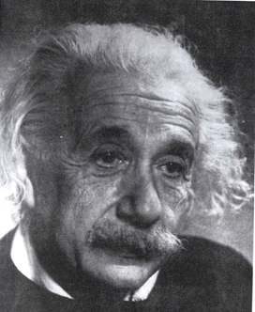
Der Erfolg der Wissenschaft
setzt eine hochgradige Ordnung
der objektiven Welt voraus,
die a priori zu erwarten
man keinerlei Berechtigung hatte.
Albert Einstein: Briefe an Maurice Solovine. Paris 1956, S.114

Slide 12
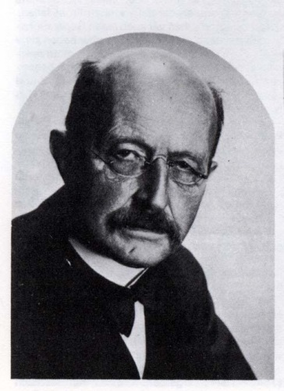
Ein entscheidender Unterschied zwischen der christlichen und anderen Religionen besteht darin,
dass sich der Gott der Bibel
als Vernunftwesen zu erkennen gibt, der diese Welt vernünftig und durch die Vernunft erkennbar geschaffen hat.
Max Planck: Religion und Naturwissenschaft in:
Hans-Peter Dürr (Hrsg.) Physik und Transzendenz, S. 37

Slide 13
Francis Bacon schrieb: Unser Heiland sagte: Ihr irrt, weil ihr weder die Schrift
noch die Kraft Gottes kennt.
Vor uns liegen zwei Bücher,
die wir studieren müssen,
wenn wir diesen Irrtum vermeiden wollen.

Slide 14
Das erste ist die Bibel,
die uns Gottes Absichten offenbart.…
Das zweite ist die Schöpfung
die uns an seine Allmacht glauben lässt,
weil sie sich gerade in der Natur zeigt.
Francis Bacon, The advancement of Learning, London,
Henrie Tomes, 1605, Ed T. Case London 1906, S. 41+42

Slide 15
Auch Galilei Zeitgenosse und Freund Francis Bacons war alles andere als ein Feind des Glaubens
Und dachte in genau derselben Linie,
Als er an die Großherzogin der Toscana schrieb:

Slide 16
Die Bibel und die Naturphänomene entstammen gleichermaßen dem göttlichen Wort.
Die Bibel
als Eingabe des Heiligen Geistes
und die Natur
als die Ausführung der göttlichen Befehle.
Galileo Galilei: Lettera a Madama Cristina di Lorena, Opere, Vol. V, pp. 309-348

Slide 17
Isaac Newton überzeugte dann auch die Philosophen, die getreu der Lehre von Aristoteles Erkenntnis nur
über das reine Denken erwarteten.

Slide 18
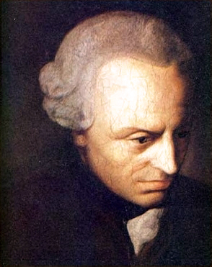
    Als Galilei seine Kugeln die schiefe Ebene herunterrollen ließ, so ging allen Naturforschern ein Licht auf:
Die Natur, das Experiment ist der Richter
über seine Entwürfe der Vernunft.
Immanuel Kant

Slide 19
Zur Galileis Beschreibung der Natur
war Gott nicht erforderlich.
So wurde mit dem Erfolg der Wissenschaft aber Galileis methodischer Verzicht
auf die geistige Dimension der Natur
Von einem methodischen zu einem metaphysischer Atheismus.
Nach dem neuen materialistischen Naturbild Waren Lebewesen letztlich Maschinen
und beim Menschen hatten
geistige oder gar transzendente
Dimensionen keinen Platz mehr:

Slide 20
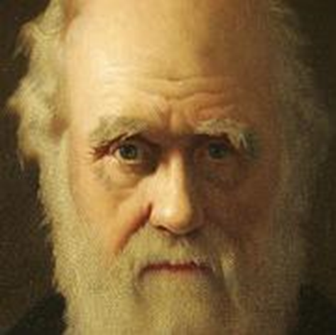
„Der Unterschied ... zwischen
dem Menschen und den höheren
Tieren, so groß er auch sein mag,
ist ein Unterschied des Grades
und nicht der Art.“
Charles Darwin in: Ulrich Schnabel: Die Würde des Affen Die Zeit 46/99
Soweit die Wissenschaft das sagen kann,
ist der Mensch ein Vertreter des Tierreichs.
Das reiche Repertoire an Gedanken, Gefühlen... scheint sich aus
elektrochemischen Prozessen zu speisen.
Erklärung zur Verteidigung des Klonens von 22 prominenten Wissenschaftlern

Slide 21
Die „Aufklärung“ oder
zurück hinter die Antike

Slide 22
Mit Jean-Jaques Rousseau tauchte die antiken
Ideen einer kollektivistischen Gesellschaft wieder auf, erweitert durch einen paradiesischen Ur-Zustand der durch
die Zivilisation zerstört worden war.
Diese Idee hatte dramatische Folgen:

Slide 23
Wenn die Unvollkommenheit des Erdenbewohners sozial bedingt ist,
dann kann der Mensch durch
richtige Politik auch wieder werden,
was er eigentlich ist:
Ein vollkommenes Wesen.
Jan Fleischhauer, Unter Linken, 2010, S. 90

Slide 24
Damit entstand die „Milieutheorie“:
Das gesellschaftliches Sein,
bestimmt das Bewußtsein.
Karl Marx: Vorwort zur Kritik der politischen Ökonomie, MEW 13:9

Slide 25
Wir (die Linken) glauben fest daran,
dass alle Phänomene der menschlichen Existenz am Ende auf Erziehung beruhen,
auf nichts aber gar nichts anderem.
Die Natur des Menschen ist es,
keine zu haben.
Jan Fleischhauer, Unter Linken, 2010, S. 231-233

Slide 26
Im neuen sozialistischen Weltbild
sind alle gesellschaftlichen Institutionen:
Ehe, Familie, Geschlecht, Werte, Normen menschengemacht, konstruiert,
und können genauso gut wieder
de-konstruiert werden.
Und hier zeichneten sich neue Wege ab:

Slide 27
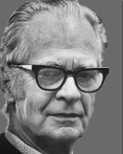
Durch moderne Erziehungsmethoden nach der Theorie des Behaviorismus
schien nun eine Neuprogrammierung des Menschen möglich.
Burrhus Frederic Skinner in: Jan Fleischhauer, Unter Linken, 2010, S. 90

Slide 28
Die wichtigsten Vertreterinnen des
Feminismus wandten sich den Philosophen
Marx und Engels zu.
Dort fanden sie ihr eigenes Thema wieder:
Die universale Unterdrückung der Frau
durch den Mann und die Mann-Frau-Einehe
als Ursprung und Urtypus aller Unterdrückung.
Dale O´Leary und Christl Ruth Vonholdt: Die Gender Agenda
13. Bulletin Frühjahr 2007 des Deutschen Instituts für Jugend und Gesellschaft

Slide 29
Wenn aber auch das Geschlecht
nur ein Lernprogramm ist,
kann man es auch umschreiben,
und exakt diesem Ziel ist die
"Gender“- Ideologie verpflichtet.
Jan Fleischhauer: Unter Linken, 2010, S. 48

Slide 30
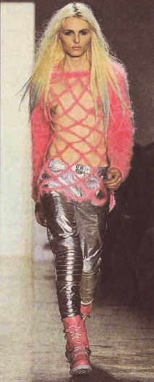
Nimmt man
"Gender-Mainstreaming" ernst, dann spricht einiges dafür, dass wahre Gleichberechtigung erst erreicht ist, wenn die biologischen Differenzen eingeebnet sind,
wenn sich also auch
äußerlich nicht mehr unterscheiden lässt,
wer Mann und wer Frau ist.
Jan Fleischhauer: Unter Linken, 2010, S. 50

Slide 31
Der Durchbruch der Gender-Idee in der Öffentlichkeit kam mit Simone de Beauvoir

Slide 32
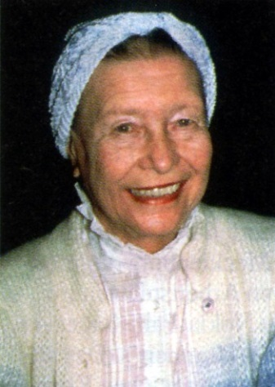
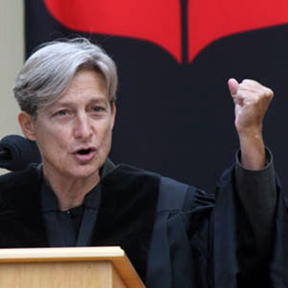
Ihr eingängiger Slogan:
Man wird nicht als Frau geboren,
sondern man wird zur Frau gemacht.
Die Marxistin Judith Butler
gilt als geistige Begründerin
der heutigen Gender-Ideologie.

Slide 33
Haupthindernis aller sozialistischen Ideen
ist das „Bollwerk Familie“.
Ihr galt und gilt der Hauptangriff:

Slide 34
Für Herbert Marcuse war die Familie
„ein Hort der Grausamkeit“.
Aber Wilhelm Reich hatte die Lösung:
“Je enthaltsamer vor der Ehe,
desto treuer in der Ehe.“
So war die „sexuelle Revolution“
die wirksamste Strategie zur
Zerstörung der Familie.

Slide 35
Im marxistische Feminismus entstand
die zweite Front gegen die Familie.
Simone de Beauvoir
Mutterschaft als „Sklaverei“.
Schwangerschaft bezeichnete sie als
„Verstümmelung“ und den Fötus als „Parasit“ und „nichts wie Fleisch“.
Gabriele Kuby, „Die Mutter der Abtreibung“, Idea 6/2008

Slide 36
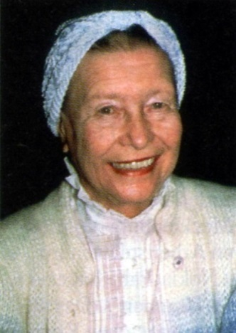
Aus ihrem Credo:
“Was sich in meinem Körper zutrug, ging doch niemanden etwas an!“
entstand der Schlachtruf des Kampfes
um die Freigabe der Abtreibung:
“Mein Bauch gehört mir!“
Gabriele Kuby, „Die Mutter der Abtreibung“, Idea 6/2008

Slide 37
Erstaunlich ist nun,
dass das materialistische Weltbild
Von den meisten Vertretern der Wissenschaft
als allein gültiges Modell vertreten wird,
obwohl es wissenschaftlich
nicht mehr haltbar ist.
Schon 1944 hatte Max Planck gesagt:
Als Physiker, der sein ganzes Leben der nüchternen Wissenschaft ..gewidmet hat,
sage ich nach meinen Erforschungen
des Atoms dieses:

Slide 38
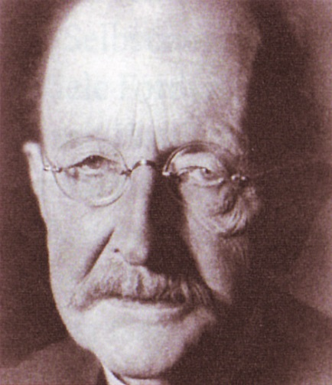
Es gibt keine Materie an sich.
Alle Materie entsteht und besteht nur durch eine Kraft,
welche sie zusammenhält.
Da es im Weltall aber weder eine intelligente noch eine ewige Kraft gibt,
so müssen wir hinter dieser Kraft
einen bewussten,
intelligenten Geist annehmen.
Dieser Geist ist der Urgrund aller Materie.
Max Planck in einem Vortrag in Florenz 1944 über „Das Wesen der Materie“
Archiv zur Geschichte der Max-Planck-Gesellschaft, Abt Va, Rep. 11, Nr. 1797
Notes:
38

Slide 39
Im neuen Naturbild der Quantenphysik
ist nicht mehr die Materie, sondern
die Information der
Urstoff des Universums.
Anton Zeilinger: Einsteins Schleier, 2003, S. 217
Die Quantenphysik hat auch dramatische
Konsequenzen für unser Verständnis des Leben.
Darwin musste davon ausgehen,
das die Erbsubstanz DNS eine Chemikalie
ohne jede Beziehung zur Umwelt war.
Da aber die DNS ein Kommunikationssystem ist,
sind zentrale Annahmen Darwins
nicht mehr haltbar.
Notes:
39

Slide 40
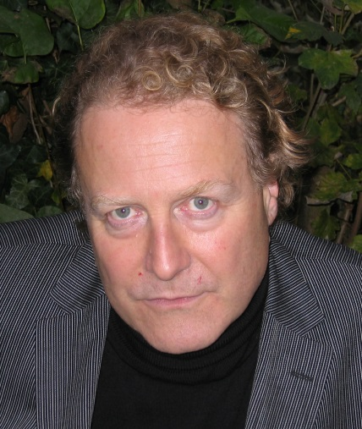
Dass nämlich die Evolution kein ausschließlich zufallsgesteuerter Prozess ist
und dass die Zelle, der Organismus und die Umwelt
Einfluss auf das Genom haben..
Joachim Bauer, „Das kooperative Gen – Abschied vom Darwinismus“, 2008, S. 15
Notes:
40

Slide 41
Aber für das Verständnis des Menschen
hat der geniale aber von materialistischen Kollegen bis heute ignorierte Physiker
Burkhard Heim Entscheidendes beigetragen:

Slide 42
Mit seiner aspektbezogenen Logik
gelingt Heim eine Beschreibung
der unterschiedlichen Organisationsstufen
der Materie von Teilchen und Molekülen
bis hin zu Pflanzen, Tieren
und Menschen.
Michael König: Das Urwort – Die Physik Gottes, 2011, S. 72

Slide 43
Es gibt transzendenzfähige
und nicht transzendenzfähige
vegetative Lebensformen,
je nachdem die zugehörige
organische Struktur geartet ist …
B. Heim, 1973 ,Calderole, Italien in: Illobrand von Ludwiger, 2006, S. 72
Hier wird zum ersten Mal eine wissenschaftliche Begründung dafür geliefert, dass der Mensch kein höheres Tier ist.

Slide 44
Dass ist im übrigen experimentell bestätigt:
Der KZ-Arzt Dr. Mengele hat bei seinen Versuchen eine etwa 300 Zellen große Struktur
im Rückenmark als Interface
zwischen Körper und Seele gefunden.
Wenn hier bestimmte Bereiche
zerstört wurden,
nahm die Versuchsperson
das Verhalten eines Tieres an.
Amanda Buys, Seminar Trauma-Bonding, Leipzig 2013

Slide 45
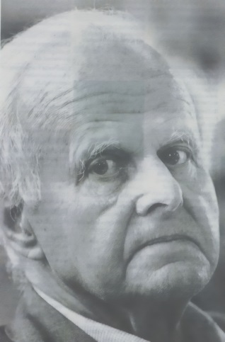
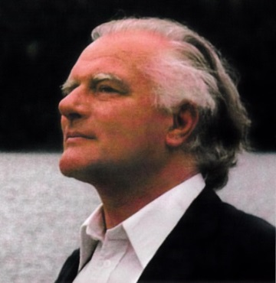
Unsere Welt ist im Tiefsten
nicht materiell, sondern geistig.
Carl-Friedrich von Weizsäcker
Die Konsequenz daraus wäre, dass man der Weltsicht des Materialismus „Auf Wiedersehen“ sagen muss.
Burkhard Heim in: Illobrand von Ludwiger, 2006, S. 51
Carl Friedrich v.
Weizsäcker

Slide 46
Aber genau das tun die materialistischen
Wissenschaftler nicht.
Denn aus der Wissenschaft war
eine atheistische Weltanschauung geworden,
die nur Wahrheiten akzeptiert,
die ihrem Weltbild entsprechen:

Slide 47
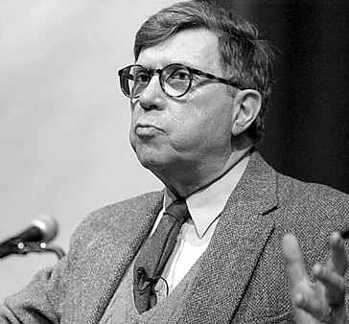
Wir ergreifen Partei für die
Wissenschaft trotz der
offenkundigen Absurdität mancher ihrer Konstruktionen;
weil wir eine Vorverpflichtung haben, eine Bindung an den Materialismus.
Unser Materialismus ist absolut,
denn wir können keinen
göttlichen Fuß in der Tür zulassen
Richard Lewontin, The New York Review of Books, 9. Januar 1977

Slide 48
Noch weiter geht die „kritische Theorie“.
Sie unterscheidet sich grundlegend von traditionellen Theorien und Wissenschaften.
Ihr Interesse ist nicht die Wahrheit,
sondern die Veränderung der Gesellschaft.
Rudolf Willeke Hintergründe der 68er-Kulturrevolution, 2000, Nr. 10

Slide 49
Die Genderbewegung hat …
kein Interesse an Objektivität.
Eine objektive Wirklichkeit,
die es zu erforschen gilt,
existiert für sie nicht.
Prof. Dr. Doris Bischof-Köhler (Psychologie LMU München), Zeit Magazin 6. Juni 13

Slide 50
Deshalb ignoriert sie unpassende
wissenschaftliche Fakten:
Es existieren zahlreiche prägende neurophysiologische Unterschiede
zwischen den Geschlechtern.
Diese sind weder durch Erziehung
noch durch sozio-kulturelle Veränderuingsbestrebungen …
beinflussbar.
M. Spreng, H. Seubert: Die Vergewaltigung der menschlichen Natur, 2012, S. 63

Slide 51
Weil sie selbst nur ideologisch denken kann
Unterstellt sie der Wissenschaft,
sie sei auch nur Ideologie:

Slide 52
Jede Kritik an der Gendertheorie
wird eingeordnet als
„Teil der antifeministischen Bewegung“.
Bis heute wird mit diesem bizarren Argument jeder Einwand gegen die Gender-Theorie zurückgewiesen.
Volker Zastrow: Gender Politische Geschlechtsumwandlung, 2010, S. 58

Slide 53
Die geplante Abschaffung
des eigenständigen Biologie-Unterrichts
in Baden-Württemberg folgt
genau diesem Muster:

Slide 54
Im Stuttgarter Kultusministerium wird offensichtlich der Versuch unternommen,
an den Schulen die Voraussetzungen
zu schaffen, um dem Menschenbild
der Gender-Ideologie den Weg zu ebnen.
Ferdinand Knauß, Wirtschaftswoche online 18.02.2014

Slide 55
Harald Eia, studierter Soziologe
befragte in einer TV-Dokumentation
Gender-Wissenschaftler zum
„Gender-Paradox“, nach dem sich die Berufswahl trotz geschlechtsneutraler Erziehung noch immer an der klassischen Rollenverteilung orientiert.

Slide 56
Die „Genderwissenschaftler“ blamierten
sich derart, dass am 19. Oktober 2011
von der Universität die Schließung des
Nordischen Gender Instituts (NIKK)
beschlossen wurde.
Christian Schreiber: Norwegische Tagträume, JF 39/12

Slide 57
Das alles ficht die Gender-Aktivisten nicht an,
denn die Gender Perspective
ist eine quasireligiöse Bewegung,
die Andersdenkende als das diskreditiert,
was sie selbst ist:
irrational, fundamentalistisch
und intolerant bis gefährlich diskreditiert.

Slide 58
Die Umsetzung
Top-Down

Slide 59
Trotzdem wird diese, unsere Gesellschaft
völlig umwälzende Ideologie umgesetzt:
ohne das Parlament oder die Bevölkerung aufzuklären oder gar zu fragen
an allen demokratischen Institutionen vorbei, und als „Hidden Agenda“ per Kabinettsbeschluss
für alle gesellschaftlich bedeutsamen Institutionen verbindlich eingeführt.
Sie wird in kleinen Schritten,
immer unter der Empörungsgrenze,
aber sehr konsequent umgesetzt.

Slide 60
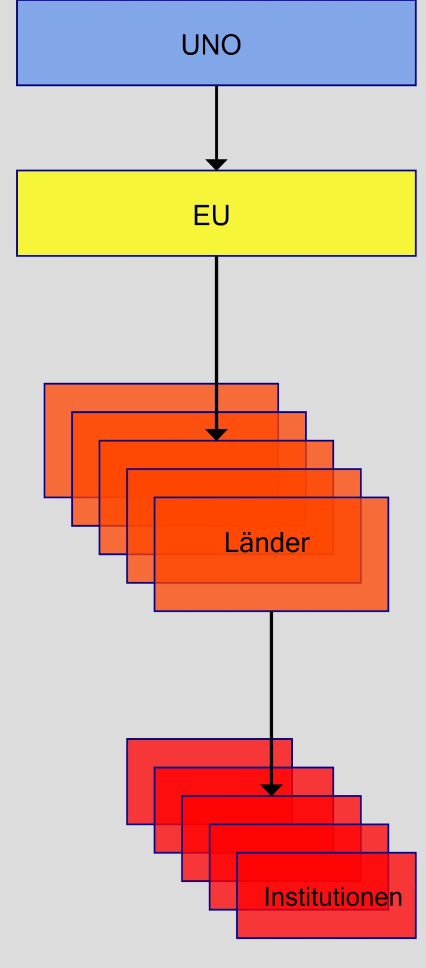
„Pekinger Aktionsplattform“
der 4. Weltfrauenkonferenz:
Annahme von GM durch die UN-Vollversammlung 1995
Amsterdamer Verträge:
GM 1999 verbindlich für alle europäischen Mitgliedsländer
Kabinettsbeschluss 2000:
GM durchgängiges Leitprinzip
für alle Parteien, Gewerkschaften,
relevanten Verbände, Kirchen,
Kommunen, Zweckverbänden

Slide 61
Der Kampf gegen
Ehe und Familie

Slide 62
Es war der Familienpolitik bis zur Kohl-Ära
ein Anliegen, die Familie zu unterstützen.

Slide 63
Dieses Anliegen,
die Familie als Institution
zu schützen, spielt seit 2002/2003
(der ersten rot-grünen Regierung)
keine Rolle mehr.
Die öffentliche Verantwortung für die Kinder wird seither einseitig gefördert.
Stefan Fuchs: Gesellschaft ohne Kinder 2014, Rezension in JF 13.03.14

Slide 64
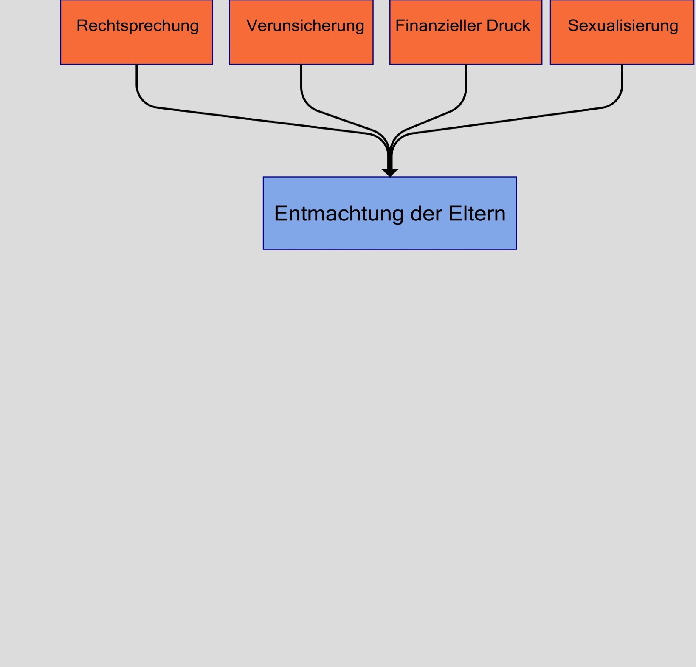
Die Strategie:
Notes:
64

Slide 65
Recht
Mit der Schulpflicht
haben die Eltern hinzunehmen,
dass der Staat als Bildungs-
und Erziehungsträger … an ihre Stelle tritt…
Entscheidung des Bundesverwaltungsgerichts am 11. Sept. 2013
Notes:
65

Slide 66
Recht
Damit löst das Bundesverwaltungsgericht das Grundrecht des Art. 6 Abs. 2 Satz 1 auf:
„Die Pflege und Erziehung der Kinder
sind das natürliche Recht der Eltern
und die zuvörderst ihnen obliegende Pflicht.“

Slide 67
Recht
Im Kinder- und Jugendhilfegesetz
hat sich der Staat das Recht geschaffen,
“Jedes Kind von Geburt an, das nicht
(–in seinem Sinne!-)
gemeinschaftsfähig
von seinen Eltern erzogen wird,
in die Tagespflege zu nehmen.“
§24 Kinder- und Jugendhilfegesetz
Notes:
67

Slide 68
Recht
Die Umprägung geschieht am wirksamsten schon in der Kita.
Weil aber die Erziehung
nach dem Grundgesetz den Eltern obliegt,
das Bildungssystem aber dem Staat,
wurden Krippen und Kitas
wie durch Zauberhand Bildungseinrichtungen.
Birgit Kelle, FAS 45/2013

Slide 69
Verunsicherung
Eltern wird suggeriert, ihre Kinder
würden regelrecht verblöden
und zu sozialen Pflegefällen werden,
wenn man sie nicht
in eine staatliche Einrichtung gibt.
Lena Kürschner, Vorstandsmitglied und Stadträtin der Grünen in München
In einem offenen Brief an ihre Partei am 21. 10. 2013
Notes:
69

Slide 70
Finanzieller Druck
Die „Alleinverdiener-Ehe“ wird zum Risiko
für die Hausfrau:
Frauen, die sich Vollzeit um Kinder und Haushalt kümmern, droht der soziale Abstieg.
Dorothea Siems: Die Politik schafft die Hausfrau ab. Die Welt 7. Februar 2008
Notes:
70

Slide 71
Der Trend:
Über kurz oder lang
können es selbst Mittelstandsfamilien
sich nicht mehr leisten,
für längere Zeit auf
ein Einkommen zu verzichten.
Hedwig von Beverfoerde: Wollt ihr die totale Krippengesellschaft?
Die Welt, 20. 04. 07
Notes:
71

Slide 72
Sexualisierung
Der sozialistische Idealzustand
Ist die Befriedigung aller Leidenschaften
unter dem „Lustprinzip“.
„… die besten Bürger sind diejenigen,
die ... am entschlossensten sind,
all ihre Leidenschaften zu befriedigen.“
Ch. Fourier 1938, Dt. 1966, S. 122, 125 + 378
Notes:
72

Slide 73
Fazit:
Der Staat bestimmt,
wann die Kinder schulpflichtig werden – Tendenz immer früher.
Der Staat bestimmt, wie lange die Kinder täglich die Schule besuchen müssen – Tendenz Ganztagsschule.
Der Staat bestimmt Unterrichtsinhalte
und Erziehungsziele:
Durchsetzung der Gender-Ideologie.
Armin Eckermann, Schulunterricht zu Hause e.V.,
Kultur und Medien Sonntag, 8. November 2013

Slide 74
Abgeordnete mit einem herkömmlichen Familienbild fragen sich fast verzweifelt,
woher das alles kommt und warum es,
obwohl kaum jemand dafür zu sein scheint, gleichsam unwiderstehlich
über die Politik hereinbricht.
Volker Zastrow: Gender Politische Geschlechtsumwandlung, 2010, S. 7+8

Slide 75
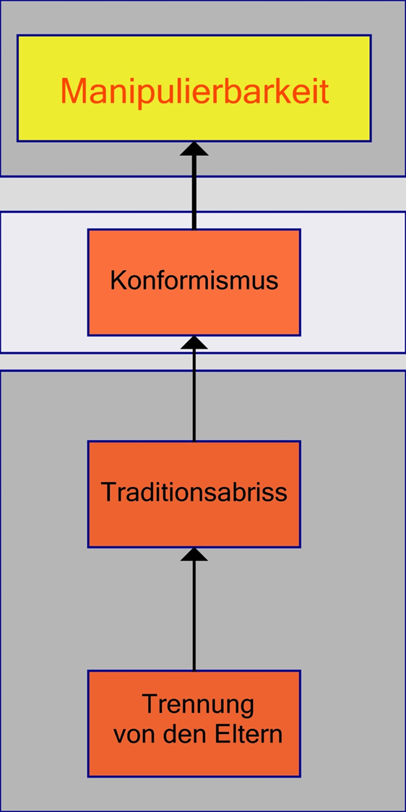
Im Gegensatz zum Tier
sagen dem Menschen keine Instinkte, was er tun muss.
Heute sagen ihm keine Traditionen mehr,
was er soll.
Nun, weder wissend was er muss noch was er soll,
will er nun das, was alle tun – Konformismus!
Viktor Frankl: Das Leiden am sinnlosen Leben,
1991, S. 13

Slide 76
Die „Nebenwirkungen“
und ihre Gründe

Slide 77
Natürlich wurde nach der Oktoberevolution sofort das sozialistische Familienmodell eingeführt:
... Je früher das Kind seiner Mutter entzogen und in eine Krippe gegeben wird,
desto mehr Garantien bestehen dafür,
dass es gesund sein wird“
M. N. Ljadow, 1925, S. 25-27
Die Folgen ließen nicht lange auf sich warten:

Slide 78
Ein nicht geringer Anteil der jetzigen Verwahrlosung von Kindern
muss darauf zurückgeführt werden,
dass die Familie zerfällt, auseinanderbricht.
Allrussisches Zentrales Exekutivkomitee der XII. Einberufung,1925, S. 25

Slide 79
Von den Insassen einer „Riesenkita“ mit 3000 Waisenkindern in Rumänien unter Ceausescu
die keine Bindung aufbauen durften,
starb die Hälfte, die anderen Hälfte
überlebte mit „leeren“ Gehirnen.
Ohne Bindung kann ein Kind nicht leben.
Und die Folgen sind nicht nur psychisch:

Slide 80
Psychische Traumatisierungen
Haben also nicht nur seelische Folgen,
Sie bewirken eine physische Beeinträchtigung
der stressverarbeitenden Systeme:
Es kommt es zur Auflösung von
neuronalen Bahnungen im Gehirn.
Bettina Alberti, Seelische Trümmer, 2013, S. 41

Slide 81
Das Kind erlebt täglich:
Mama kommt nie wieder!
Plötzliche oder zu lange Trennungen
von den Eltern können vom Kind als innerseelische Katastrophe erlebt werden.
Das Sprach- und Zeitverständnis des Kindes sind noch nicht weit genug entwickelt,
um Verwirrung oder Angst
mit Erklärungen zu mildern.
Es gibt keine psychische Gewöhnung.
Memorandum der Deutschen Psychoanalytischen Vereinigung, Dezember 2007

Slide 82
In Finnland betrug 2011 der Anteil der unter dreijährigen Kita-Kinder 97%.
57% der Kinder weinen, wenn sie sich
morgens von der Mutter trennen müssen.
Andere Symptome dieser Trennungsangst
sind psychische Störungen, die sich bis ins Erwachsenenalter fortsetzen.

Slide 83
39% der 24-jährigen Frauen zeigen
depressive Symptome.
Im vergangenen Jahr haben sich
die Tötungsdelikte unter den
18-20 jährigen Männern mehr als verdoppelt.
Erja Rusanen, Helsinki in Hubert Gindert, Der Fels, 11/2013

Slide 84
In Schweden mit 90% Kitaanteil haben
bei jungen Mädchen in den letzten 20 Jahren
die Depressionen um 1000%,
die Angststörungen um 250% zugenommen.
Junge Schwedinnen nehmen in der Suizidrate
eine Spitzenstellung in Europa ein.
Christian Sörbis Ekström in Hubert Gindert, Der Fels, 11/2013

Slide 85
Kleinkinder brauchen nicht Bildung,
sondern Bindung:
Die frühe Kindheitsphase bildet auch die Hirn-biologische Basis für spätere Lernleistungen
F. Bock, et al. Neuroforum 2/03
Krippenkinder sind nicht „gebildeter“,
sondern schwächer in ihren Lernleistungen

Slide 86
Es besteht auch ein Zusammenhang zwischen ganztägiger außerfamiliärer Betreuung und späterem aggressivem Verhalten in der Schule.
Memorandum der Deutschen Psychoanalytischen Vereinigung (DPV), Dezember 2007

Slide 87
Fazit:
Auf der ganzen Welt gibt es keinen Einjährigen,
der sich freiwillig und gern von den Eltern
und dem Zuhause verabschiedet,
um den Tag irgendwo anders zu verbringen.
Die Kleinen brauchen circa drei Jahre,
um zu wissen, wohin und zu wem sie genau gehören- zu wissen, wo ihr Platz in der Welt ist.
Anna Walgren, schwedische Feministin und Familienexpertin, Die Welt 6. 11. 2007

Slide 88
So hatte Gott dafür gesorgt, dass Mose
nicht traumatisiert wurde,
sondern seine eigenen Mutter als Amme bekam.
Eine Kinderkrippe kann aus Sicht des Babys
nur eine beängstigende Notlösung sein.
Es gibt eben einfach kein kollektives
oder Ersatzmilieu, das die Geborgenheits-
und Entwicklungsbedürfnisse eines kleinen Kindes so gut erfüllen kann wie die Mutter.

Slide 89
Überspitzt gesagt:
Die Kita ist keine Hilfe
für eine Mutter, die ein Kind haben will;
sie ist eine Hilfe für eine Mutter,
die ihr Kind weggeben will.
A. K. Scheerer: Fremdbetreuung im frühen Kindesalter, Psychoanalyse aktuell 2007

Slide 90
Würde man die 1200 €, die ein Krippenplatz
im Monat kostet, den Familien geben:
Wer würde sein Kind in eine Krippe geben?
Notes:
90

Slide 91
Aber:
Um den „neuen Menschen“ zu schaffen,
soll schon in der Krippenerziehung mit der geistigen Geschlechtsumwandlung
begonnen werden:
Volker Zastrow, Gender -politische Geschlechtsumwandlung, 2010, S. 19
Ziel muss sein, dass der Besuch
von Krippen, Kindergärten und Ganztagsschulen verpflichtend wird.
Ingrid Sehrbrock, Vizechefin des DGB, WamS 15. 07. 07
Notes:
91

Slide 92
Bis zum 12. Lebensjahr ist nur das
emotionale Gehirn (rechte Hälfte) aktiv.
Wenn ein Kleinkind die für seine Entwicklung als Persönlichkeit notwendige tiefe Beziehung nicht erfährt, wird es traumatisiert
und sucht nach einem Ersatz.
Amanda Buys, Trauma-Bonding, Seminar in Leipzig Juni 2013

Slide 93
Sexualisierung
Wenn ihm in dieser Zeit die Sexualität
als Ersatz angeboten wird,
wird es fast irreversibel sexabhängig.
Amanda Buys, Trauma-Bonding, Seminar in Leipzig Juni 2013

Slide 94
Dazu kommt die allgegenwärtige Pornographie
Zwei Drittel der 11- bis 13-Jährigen haben pornographische Inhalte im Netz gesehen.
Davon loszukommen ist sehr schwierig, denn:

Slide 95
Pornographie löst im Gehirn
ähnliche Prozesse aus wie Drogen.
Studie der „University of East London“ Kultur und Medien, 7. Oktober 2013
Bereits dreieinhalb Minuten genügen,
um einen Menschen porno-süchtig zu machen.
Amanda Buys, Trauma Bonding, Seminar Leipzig, September 2013

Slide 96
Das öffentliche Hantieren mit Geschlechts-organen verletzt das Schamgefühl des Kindes, aber es kann sich dem Anpassungsdruck
des Klassenverbandes nicht entziehen.

Slide 97
Es geht davon aus, dass ihm in der Schule etwas beigebracht wird,
das es braucht, und muss sich sagen:
Die Schule bereitet mich darauf vor,
Geschlechtsverkehr zu haben.
Das tun ja „alle“.
Gabriele Kuby: Die globale sexuelle Revolution, 2012, S. 344

Slide 98
Jeder Mensch hat die Sehnsucht nach
echter, bindender, treuer Liebe in sich.
Dazu ist eine gewisse Reife notwendig.
Frühe Sexualkontakte verhindern diese Reifung und führen zu tiefen Enttäuschungen.

Slide 99
Mit jeder Enttäuschung nimmt
die Bereitschaft zur Bindung ab.
Schließlich tritt eine Trennung
von Leib und Seele ein,
und Sex degeneriert zu einer
rein körperlichen Befriedigung.
Gabriele Kuby: Die globale sexuelle Revolution, 2012, S. 347

Slide 100
Das vom materialistischen Menschenbild
als höchstes Ziel suggerierte „Lustprinzip“
ist ein Schein-Ersatz für die Sinnlosigkeit
eines materielle Lebens

Slide 101
Zur Ausbildung des Willens zur Lust
kommt es jeweils dann,
wenn der Wille zum Sinn frustriert wird.
Mit anderen Worten:
Das Lustprinzip
ist eine neurotische Motivation.
Viktor Frankl: Das Leiden am sinnlosen Leben, 1991, S. 72

Slide 102
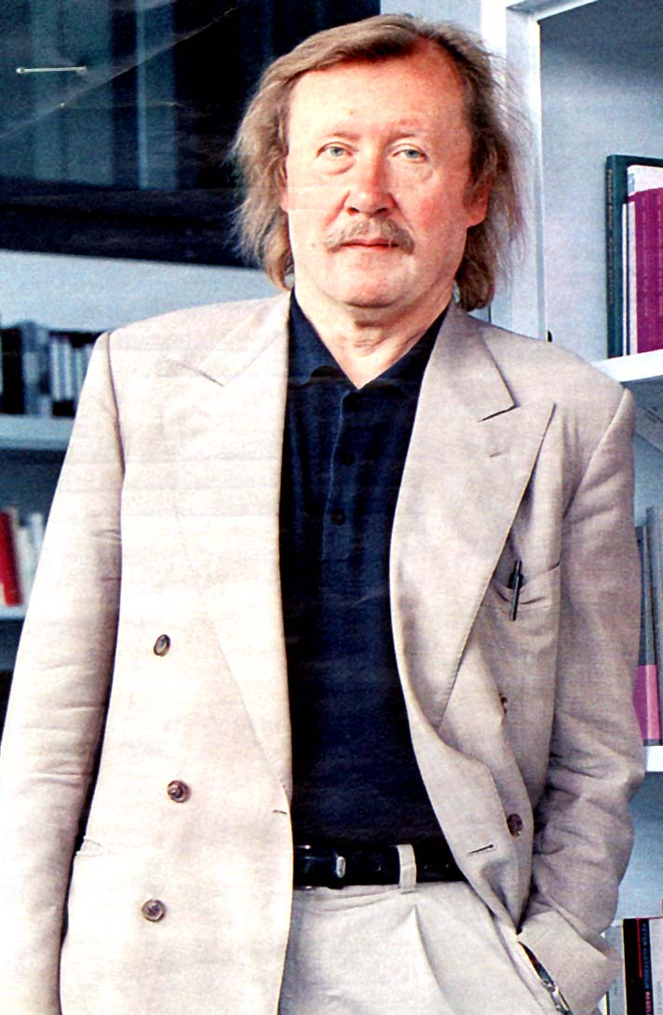
„Die Kleintierzüchtung“
der Zivilisation
zeugt harmlose Menschen,
jämmerlich und verächtlich,
mit einem Lüstchen
für den Tag
und einem für die Nacht.
Peter Sloterdijk in Thomas Assheuer,
Das Zaratusthra-Projekt Die Zeit 36/1999

Slide 103
Der eigentliche Grund der Sexualisierung wird –wie das fast alles in der Genderideologie- verschwiegen.
Nur manchmal lassen die Aktivisten
ihre Maske fallen:
Notes:
103

Slide 104

Wir brauchen die sexuelle Stimulation
der Schüler zur sozialistischen Umstrukturierung der Gesellschaft
und um den Autoritätsgehorsam
einschließlich der Kindesliebe
zu den Eltern gründlich zu beseitigen.
„Handreichung für Lehrer zur Sexualerziehung“
Schriftsatz vom 02.05.06, S.5 aus der Verfassungsklage
am Bayerischen Verfassungsgericht vom 14. 09. 07
Notes:
104

Slide 105
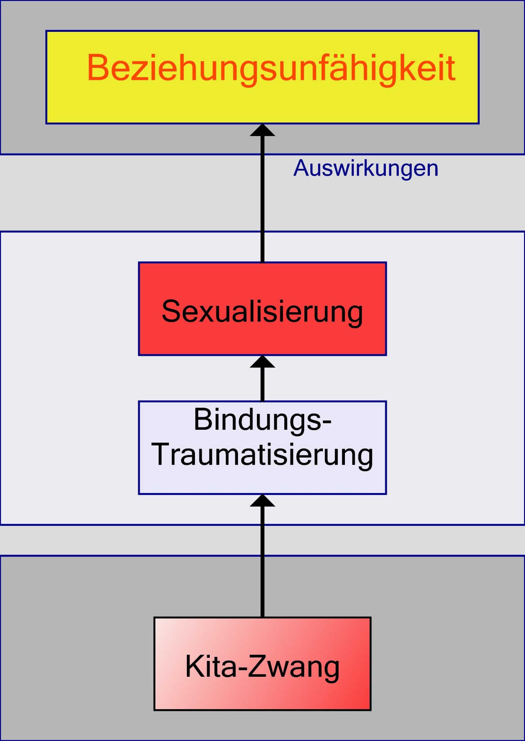
Bindung in den ersten Jahren bildet
für das Kind
die Grundlage
für sein Selbstwertgefühl
und seine Fähigkeit, tragfähige Beziehungen aufzubauen.
Memorandum der Deutschen
Psychoanalytischen Vereinigung (DPV),
Dezember 2007

Slide 106
Verunsicherung
Identität ist ein seelischer Schutzmantel,
der in stürmischen Zeiten
Wärme, Trost und Zuversicht spendet.
Stephan Grünewald: Die erschöpfte Gesellschaft, 2013, S. 44

Slide 107
Was verunsichert uns mehr,
als uns nicht eindeutig als Frau oder Mann klassifizieren zu können?
Nina Degele, Prof. für Genderstudien Uni Freiburg/Breisgau.
Zitiert aus Michael Kotsch, „Abschied von den Geschlechtern.“ S. 65

Slide 108
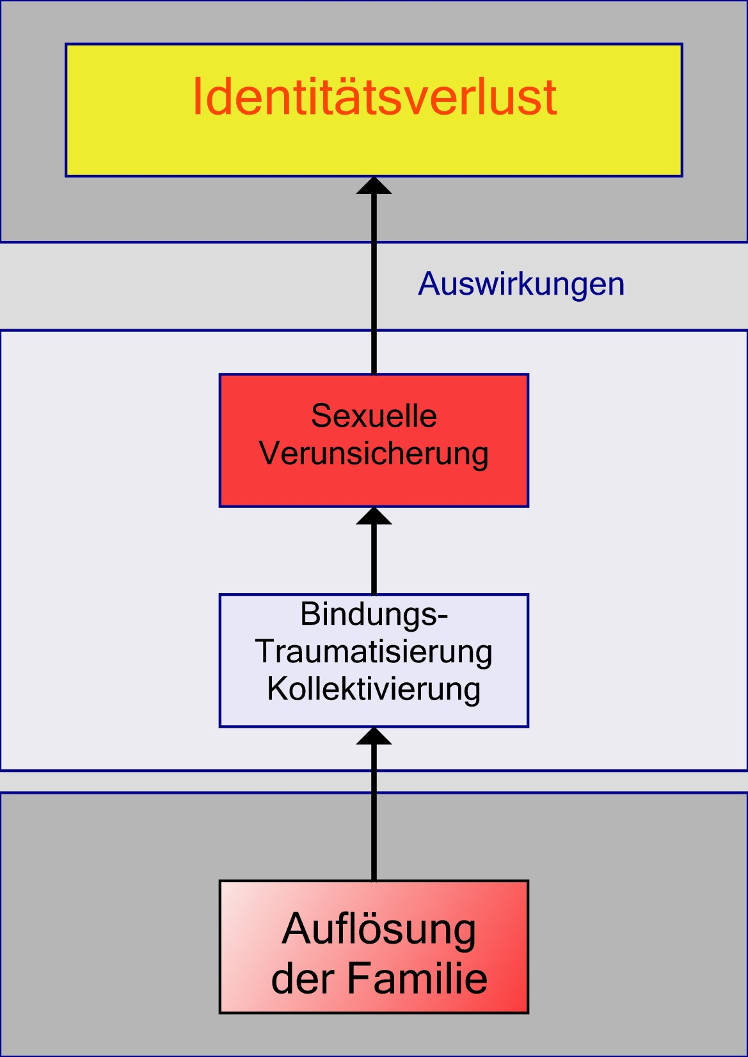
Judith Butler hat 1990
in ihrem
Werk
„Gender Trouble- Feminism and
the Subversion
of Identity“
schon im Titel ihr Ziel klar formuliert:
Die Beseitigung
der Identität.

Slide 109
Wer seine Kindern vor dieser Indoktrinierung schützen will,
dem drohen rigorose Konsequenzen:

Slide 110
Zwanzig Polizisten und
Jugendamtsmitarbeiter
waren in das Haus
der Familie Wunderlich eingedrungen,
um ihre vier Kinder
in staatliche Obhut zu nehmen.
Das „Vergehen“ der Eltern:
Sie hatten die Kinder zu Hause
unterrichtet
Factum 8/2013

Slide 111
Die Eltern willigten daraufhin ein,
ihre Kinder zur Schule zu schicken,
und wollten deshalb das volle Sorgerecht
zurück erhalten.
Ihr Antrag wurde jedoch vom Gericht zurückgewiesen.
Der Grund:

Slide 112
Der Richter hat von Auswanderungsplänen
der Eltern nach Frankreich gehört und diese
als Kindeswohlgefährdung (!) eingestuft.
Sollten die Eltern es wagen,
nach Frankreich zu gehen,
so würde er sie wegen „Kindesentziehung“ international suchen lassen.
Factum 1/2014

Slide 113
Demografische Katastrophe

Slide 114
Die Ehe ist Basis für den Bestand eines Volkes:
Trotz aller Verschiedenheit
gibt es in allen Völkern und Kulturen ein sicheres Gespür für die Besonderheit der Ehe.
Prof. Dr. Manfred Spieker, Der Fels 11/2011

Slide 115
Eure Liebe gehört euch allein und persönlich, die Ehe ist etwas Überpersönliches;
sie ist ein Stand, ein Amt, ....
sie ist Gottes heilige Stiftung,
durch die er die Menschen bis
ans Ende der Tage erhalten will.
Dietrich Bonhoeffer, Brevier

Slide 116
Studien über die Entwicklung von
80 primitiven und 16 zivilisierten Kulturen
über einen Zeitraum von 5000 Jahren zeigten,
dass dass die Familie mit ihrer klaren
monogamen Orientierung die Grundlage
der nationalen Entwicklung ist.

Slide 117
In allen Fällen
war der Zusammenbruch der Nationen
ein Resultat des Zusammenbruchs
der Familieneinheiten.
John D. Unwin, Sex and Culture, Oxford 1934, S. 411+432

Slide 118
Deutschland
ohne Abtreibung / Dunkelziffer
Tatsächtiger „Geburtenüberschuss“
Schon jetzt kann kein europäisches
Land seine Bevölkerungszahl halten.

Slide 119
Eine deutsche Besonderheit kommt dazu -
Feindschaft des eigenen Volkes:

Slide 120
Wer den Himalaya an Bewältigungsliteratur der Nazi-Herrschaft bezwang,
vermag nur zu dem Schluss zu kommen,
dass unsere Väter Verbrecher, Schwachsinnige oder heroische Märtyrer waren.
Nebenbei kann man noch die deutsche Geschichte in ein Verbrecheralbum,
betitelt "von Luther bis Hitler" umwandeln.
Günter Maschke, Das bewaffnete Wort, 1997
Die Verschwörung der Flakhelfer (1985) S. 79

Slide 121
CDU, SPD und FDP waren sich einig:
Nie wieder darf Deutschland eine Macht bedeutenden Zuschnitts sein,
dies sei gefährlich,
wobei sich dieses "gefährlich" auf die Annahme einer besonderen moralischen Verworfenheit der Deutschen bezieht.
Günter Maschke, Das bewaffnete Wort, 1997
Die Verschwörung der Flakhelfer (1985) S. 85+87

Slide 122
Die rebellierenden Studenten hatten mehr Freiheiten, mehr Sicherheiten und mehr Aufstiegschancen als alle anderen Gruppen.

Slide 123
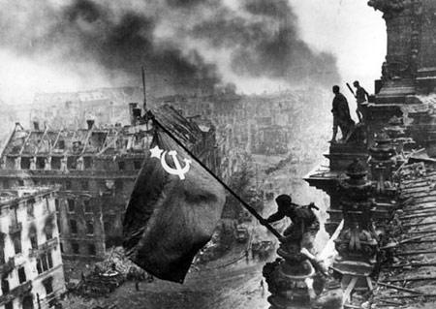
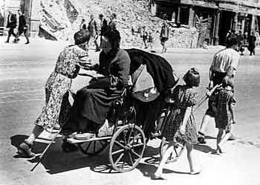
Zur selben Zeit hatte die übrige Gesellschaft. .. eine ganze Welt, die deutsche Welt verloren –
den Krieg, die nationale Gemeinschaft, die fraglosen Gewissheiten,
-ohne darüber klagen zu dürfen.
Frank Böckelmann: Jargon der Weltoffenheit, 2014, S. 14

Slide 124
Den im „Wirtschaftswunder“
groß gewordenen frechen Studenten
Auf ihrem moralischen Podest konnte
die Kriegsgeneration in ihrer traumatischen Schockstarre nichts entgegensetzen.

Slide 125
Gut zwanzig Jahre nach dem Untergang
des Nazi-Regimes identifizieren sich
die Aktivisten mit den Opfern
der nationalsozialistischen Verbrechen
und gewinnen auf diese Weise eine unanfechtbare moralische Überlegenheit.
Frank Böckelmann: Jargon der Weltoffenheit, 2014, S. 18

Slide 126
Die 68er forderten:
Nie wieder Deutschland!
Der spätere Außenminister Joschka Fischer sah in den Deutschen eine so große Gefahr,
dass schrieb:

Slide 127
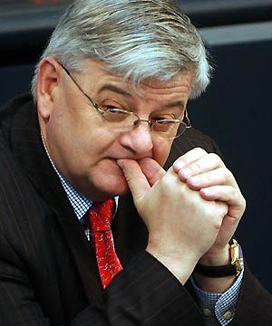
Deutschland muss von außen eingehegt, und von innen
durch Zustrom von Migranten heterogenisiert,
quasi verdünnt werden.
Rezension zu Joschka Fischers Buch "Risiko Deutschland"
von Mariam Lau in der FAZ

Slide 128
In der „Antifa“-Bewegung wurde
aus der Abneigung gegen das eigene Land blanker Hass.
Jüngstes Beispiel: Dresden 2014:

Slide 129

Zum 69. Jahrestag der
Bombardierung Dresdens
im Februar 1945
posierten zwei nackte
Aktivistinnen
vor der Altstadtkulisse,
um »Bomber Harris«
für seinen Massenmord
an Zivilisten zu »danken«.

Slide 130
Die Feindschaft gegen das eigene Volk ist zwingende Konsequenz der linken Ideologie. Denn für die Linken ist der Stärkere,
die Mehrheit, automatisch im Unrecht.
Der Schwächere, der Einwanderer,
hat ausschließlich Rechte,
aber keine Pflichten.

Slide 131
So darf man also Einwanderern
keine Solidarität mit der deutschen Bevölkerung abverlangen.
Manfred Kleine-Hartlage: Warum ich kein Linker mehr bin, 2012 S. 68+69

Slide 132
„Ich denke, es gibt keine
christlich-abendländische Kultur.
Das ist ein Konstrukt,
um andere auszugrenzen.“
Cem Özdemir auf Anfrage

Slide 133
Political Correctness oder:
Der Gesellschaft ausgeliefert

Slide 134
Das europäische, speziell sozialistische Demokratieverständnis geht auf die Idee Rousseaus zurück, dass es eine
„Zivilreligion“ geben muss,
die die Gesellschaft zusammenhält.

Slide 135
Der neue, kollektivistische Mensch
muss mit seiner ganzen geistigen Existenz vergesellschaftet werden.
So musste er sich bedingungslos
und bei Todesstrafe
dem „volonté général“ unterordnen.

Slide 136
Schon bei der ersten Anwendung dieser
Zivilreligion durch Robespierre in der Französischen Revolution wurde die Zivilreligion zum Tugendterror,
„um die Seelen zu bessern“

Slide 137
Hegel schrieb in seiner
„Phänomenologie des Geistes“,
dass jede Herrschaft, die mit dem Ziel antritt,
eine bestimmte Tugend zu verwirklichen,
immer zu einem terroristischem Schreckensregime führen muss.

Slide 138
So ist es kein Wunder, dass heute unter dem Begriff der „Political Correctness“
vorgeblich um „Diskriminierung“ zu verhindern,
anonyme „Tugendwächter“ zunehmend vorgeben, was wir sagen und denken dürfen.

Slide 139
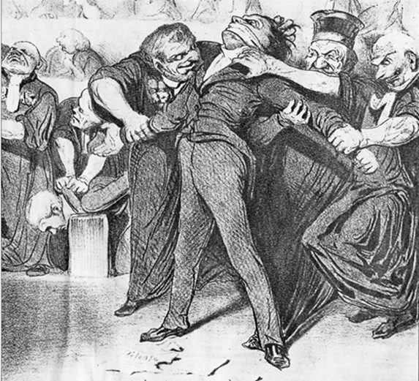
Der Angeklagte
hat das Wort:
Sie bekennen, frei alles
schreiben zu dürfen,
was alle anderen
ebenfalls schreiben.
Honoré Daumier, 1835

Slide 140
Heute wird nicht mehr die Guillotine eingesetzt und der demokratische Tyrann sagt auch nicht:
„Du denkst wie ich oder du stirbst“; er sagt:

Slide 141
„Du hast die Freiheit, nicht zu denken wie ich;
Leben, Vermögen und alles bleibt dir erhalten;
aber von dem Tag an bist du ein Fremder.
Du wirst deine Rechte behalten,
aber sie werden dir nichts nützen.
Du wirst weiter bei den Menschen wohnen,
aber deine Rechte auf
menschlichen Umgang verlieren.
Gehe hin in Frieden, ich lasse dir das Leben,
aber es ist schlimmer als der Tod.
Alexis der Tocqueville: Über die Demokratie in Amerika, 1985, S. 152

Slide 142
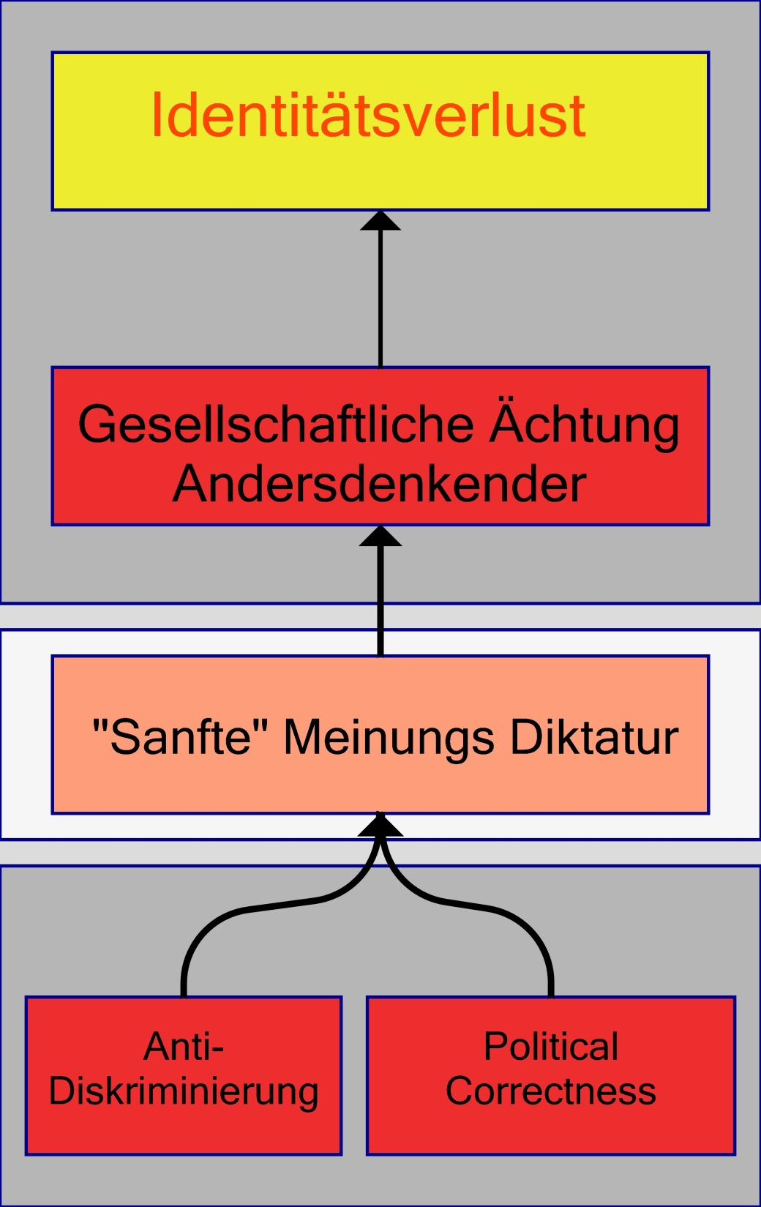
Politische Korrektheit führt dazu,
dass wir unsere Identität aufgeben.
Denn schließlich
könnte alles,
was unsere Identität ausmacht
bei anderen
Vorbehalte auslösen.
Jörg Schönbohm: Politische Korrektheit
Das Schlachtfeld der Tugendwächter,
2010, S. 43

Slide 143
Erfährt in einer Demokratie ein Mensch …
eine Ungerechtigkeit, an wen er sich wenden?
An die öffentliche Meinung?
Gerade die bildet die Mehrheit.
An die gesetzgebende Gewalt?
Sie repräsentiert die Mehrheit.
An die Ausführende Gewalt?
Sie wird von der Mehrheit ernannt.
An die Geschworenen?
Das Geschworenenkollegium ist die Mehrheit mit dem Recht, Urteile zu fällen…
Alexis der Tocqueville: Über die Demokratie in Amerika, 1985, S. 147
Alexis der Toqueville: Über die Demokratie in Amerika, 1985, S. 147

Slide 144
Nachdem auch Platos „idealer Staat“
mit der „Herrschaft der Weisen“ schon bei seinem ersten Praxistest in Syrakus
an der Korrumpierung der „Weisen“
durch die Macht gescheitert war,
entwarf Plato eine neue Staatsform:

Slide 145
Nicht die Menschen,
- auch nicht die Mehrheit -
sondern die Gesetze
sollten im republikanischen
Verfassungsstaat herrschen.

Slide 146
Mit dem Verfassungsstaat, so könnte man meinen, gehe der alte republikanische Traum in Erfüllung, daß nicht mehr Menschen herrschen, sondern allein die Gesetze.

Slide 147
Doch durch die Hintertür der Interpretation gelangen die republikanisch entmachteten Menschen wieder an die Macht.
Josef Isensee, Wertewandel – Rechtswandel, 1997, S. 26

Slide 148
Familien- und Justizministerium
haben mit der Spitzfindigkeit
„Besonderer Schutz der Ehe bedeutet nicht ausschließlicher Schutz“.
das besondere Schutzgebot der Ehe
des Artikels 6 GG de facto ausgehebelt.

Slide 149
Geburtenförderung ist diskriminierend,
weil ja nur die Bevölkerung eines
bestimmten Staates gefördert werde.
In diesem Sinne muss man
die Verfassung interpretieren“.
Susanne Baer, gender-feministische Verfassungsrichterin JF 47/10

Slide 150
Obwohl verfassungswidrig
hat sich durch die Rechtspraxis
die Vorstellung eines Rechts auf Abtreibung
in breiten Kreisen der Bevölkerung etabliert.
Josef Isensee, Wertewandel – Rechtswandel, 1997, S. 32

Slide 151
Schadenersatz für ungewollte Kinder:
„Der Werthintergrund der Verfassung
beginnt einer jüngeren Richterneration
zu entschwinden (Hans Maier)“
Focus 52/97 Urteil mit Geburtsfehler

Slide 152
Heute enthalten und schützen
die Rechtsnormen des Staates, die Gesetze, nicht länger das sittliche Minimum
der Rechtsgemeinschaft,
sie dienen der Veränderung
der gesellschaftlichen Institutionen.
Rudolf Willeke, Frankfurter Schule und Kritische Theorie,
Schriftenreihe der Aktion Leben e.V., 5. Auflage 2000 Nr. 10

Slide 153
15 Minuten
Pause

Slide 154
2. Teil
Ungereimtheiten

Slide 155
Ist das wirklich die sozialistische
Welt-Revolution?
Notes:
Prophetien über JC:
Sein Geburtsort in Bethlehem:
Micha 5:1 Und du, Bethlehem Efrata, das du klein unter den Tausendschaften von Juda bist, aus dir wird mir der hervorgehen, der Herrscher über Israel sein soll; und seine Ursprünge sind von der Urzeit, von den Tagen der Ewigkeit her.

Slide 156
Die sogenannten 68 hätten in Westeuropa die Meinungsführerschaft errungen? Ausgeschlossen.
Wie sollten es die schätzungsweise 200.000 Beteiligten geschafft haben,
"eine ganze Bevölkerung in ihren Wertvorstellungen zu zerrütten?“ (Götz Aly) Ausgeschlossen.
Hier muss ein Irrtum vorliegen.
Frank Böckelmann: Jargon der Weltoffenheit, 2014, S. 10

Slide 157
"Die Revolutionierung der Revolutionäre
ist die entscheidende Voraussetzung
für die Revolutionierung der Massen."
Rudi Dutschke im Frühjahr 1968
Rudi Dutschke bemerkt nicht einmal, dass
dies ein niederschmetterndes Geständnis war.
Frank Böckelmann: Jargon der Weltoffenheit. 2014, S. 17+21

Slide 158
Wer also waren denn die
selbsternannten Revolutionäre?
Brave Söhne und Töchter, "idealistische"
junge Leute, die sich "für Politik interessieren"
und "gegen den Krieg protestierten".
Frank Böckelmann: Jargon der Weltoffenheit. 2014, S. 17+21
„Tut einfach alles, wonach euch zumute ist - irgendwie schadet es dem System
oder führt aus ihm heraus. ...“
Das war keine linke Begrifflichkeit!

Slide 159
Die Revolutionstheorie fordert Unterwerfung des Einzelnen unter das Kollektiv.
Die Freiheit kommt nach der Umwälzung.
Der Charakter der 68er war die „Selbstverwirklichung“
die alles will, und es jetzt will:
Was ist daran links?
Frank Böckelmann: Jargon der Weltoffenheit. 2014, S. 16+20

Slide 160
Aber wenn es keine sozialistische Revolution war, was war es dann?

Slide 161
Was wir erleben
ist nicht die marxistische,
sondern die atomistische Revolution,
die Nietzsche vorausgesehen hat:
Die Gesellschaft löst sich
in ihre kleinsten Einheiten auf.

Slide 162
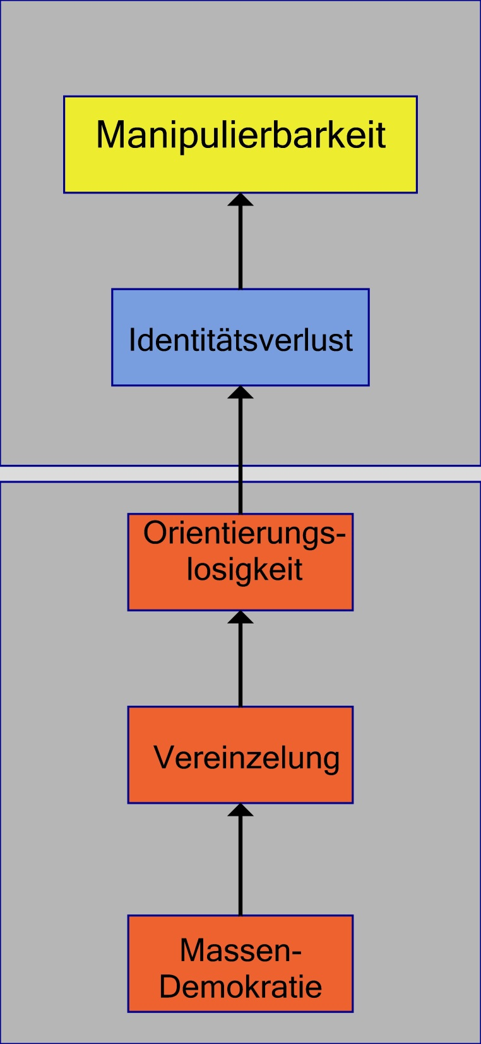
Die Gefahr der Demokratie besteht in einer Egalisierung der Lebensbedingungen.
Das Resultat ist die
totale Vereinzelung.
Der Mensch wird
zu einer Monade,
die nur noch um materielle Lebenswünsche
und Lebensgenüsse
zu kreisen beginnt.
Alexis de Tocqueville; Über die Demokratie in Amerika
1985, S

Slide 163
Was sind die Ziele?
Notes:
Prophetien über JC:
Sein Geburtsort in Bethlehem:
Micha 5:1 Und du, Bethlehem Efrata, das du klein unter den Tausendschaften von Juda bist, aus dir wird mir der hervorgehen, der Herrscher über Israel sein soll; und seine Ursprünge sind von der Urzeit, von den Tagen der Ewigkeit her.

Slide 164
Im UN-Establishment haben
Neben den Gender-Zielen folgende
Ansichten die Mehrheit:
Die Welt braucht weniger Menschen
und mehr sexuelle Vergnügungen.
Da dies zu mehr Kindern führen kann,
braucht es freien Zugang zu Verhütung
und Abtreibung für alle und
die Förderung homosexuellen Verhaltens.
Dale O´Leary und Christl Ruth Vonholdt: Die Gender Agenda 13. Bulletin 2007 des DIJG

Slide 165
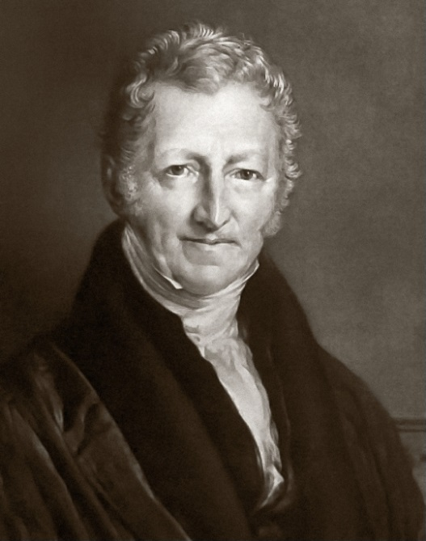
Thomas Malthus (1766-1834),
erwartete, dass die Bevölkerung schneller wächst
als die Produktion der Nahrungsmittel und es somit
das Problem der Überbevölkerung geben wird.

Slide 166
Margaret Sanger, war Gründerin der
American Birth Control League“, heute „Planned Parenthood“ (in Deutschland: Pro Familia).
Ihr Ziel war ursprünglich eine
eugenische Selektion:

Slide 167
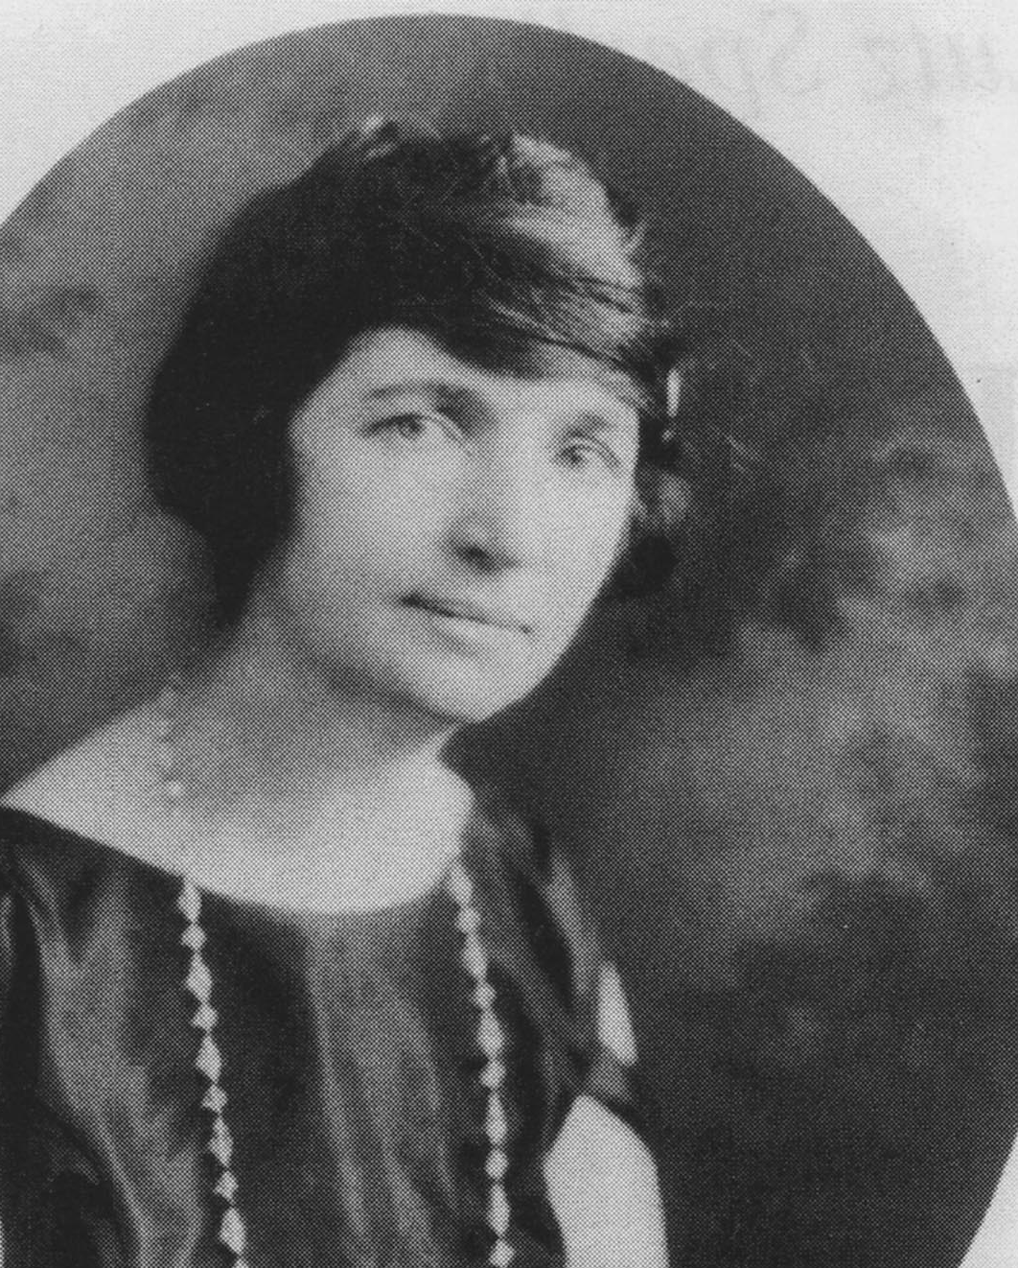
Das Barmherzigste, was eine große Familie für ihre Kleinkinder tun kann, ist, sie zu töten.
Margaret Sanger, Woman and the New Race, New York 1920
Ihr Forschungszentrum finanzierte die Entwicklung von „Pille“ und „Spirale“
und begründete damit
die Trennung von Sex und Nachwuchs.

Slide 168
Abtreibung
Die völlige Freigabe der Abtreibung
getarnt als „sexuelle Selbstbestimmung“
und „reproduktive Gesundheit“
gehört seit jeher zu den Forderungen der sozialistisch-feministischen Ideologie.

Slide 169
Weniger bekannt dürfte sein,
dass die Homosexualisierung
als ein Mittel zur Reduzierung der Weltbevölkerung gesehen wird.
Die GEW hat das jetzt mit
erfreulicher Klarheit bestätigt:

Slide 170
In Anbetracht der Übervölkerung
stellt sich folgende Frage:
Wie könnte die Menschheit überleben,
wenn alle heterosexuell wären?
“Lesbische und schwule Lebensweisen – ein Thema für die Schule”
zum “fächerübergreifenden Unterrichtsentwurf ab Klasse 7″, GEW 2013, S. 20

Slide 171
Daher: Offene Werbung für Homosexualität
Es scheint sehr wenige glückliche Heterosexuelle zu geben; aber es wurden Verfahren entwickelt,
die es Dir möglich machen könnten,
Dich zu ändern, falls Du es wirklich willst.
Hast Du schon einmal in Betracht gezogen,
eine Elektroschocktherapie zu machen?
“Lesbische und schwule Lebensweisen – ein Thema für die Schule”
zum “fächerübergreifenden Unterrichtsentwurf ab Klasse 7″, GEW 2013, S. 20

Slide 172
….und Diffamierung der Heterosexuellen:
„Eine ungleich starke Mehrheit der Kinderbelästiger ist heterosexuell.
Kannst du es verantworten, deine Kinder heterosexuellen Lehrer/innen auszusetzen?“

Slide 173
Das Leben im Kollektiv als Ameise im Glaspalast ist ein Leben ohne Sinn und Ziel:

Slide 174
Die konsequente Verwirklichung
der Prinzipien des Sozialismus,
welche der menschlichen
Individualität ihre Rolle entzieht,
würde dem Leben seinen Sinn
und seine Attraktivität entziehen
und würde zu einem Aussterben
der Bevölkerungsgruppe führen.
Igor R. Schafarewitsch: Der Todestrieb in der Geschichte, 1980, S. 327

Slide 175
Wann nehmen sich Menschen das Leben?
Wenn sie keinen Sinn im Leben mehr finden,
In dieser Situation kann ein Mensch
leicht zu einem
sozialverträglichen Frühableben
bewegt werden.
So etwa könnte das aussehen:

Slide 176
„Du hast dein Leben gehabt,
du hast das Deine getan,
wir anderen hoffen, Du bist zufrieden.
Auf alle Fälle vielen Dank.
Solltest du deiner Gesellschaft danken wollen, weißt du ja wie Du das tun kannst. ..
Es ist einfach wie einschlafen
nach einem Arbeitstag.
Der moderne Tod: Carl-Henning Wijkmark, FAZ 13. 01. 05

Slide 177
„Was wir wollen,
ist ein gesetzlich festgelegtes Recht
auf Sicherheit gegen ein verlängertes Alter
und seine Mühsal.
Das Zwangsmoment muss natürlich
mit modernen Informationsmethoden bagatellisiert werden.“
Der moderne Tod: Carl-Henning Wijkmark, FAZ 13. 01. 05

Slide 178
Ist damit zu rechnen,
daß Menschenrechte und der Lebensschutz unterprivilegierter Minderheiten
zugunsten der Rettung der Zivilisation
(und damit der eigenen Standards)
aufgegeben werden?
Ich meine: Auf jeden Fall.
Carl Améry, Hitler als Vorläufer, 1998, S. 183

Slide 179
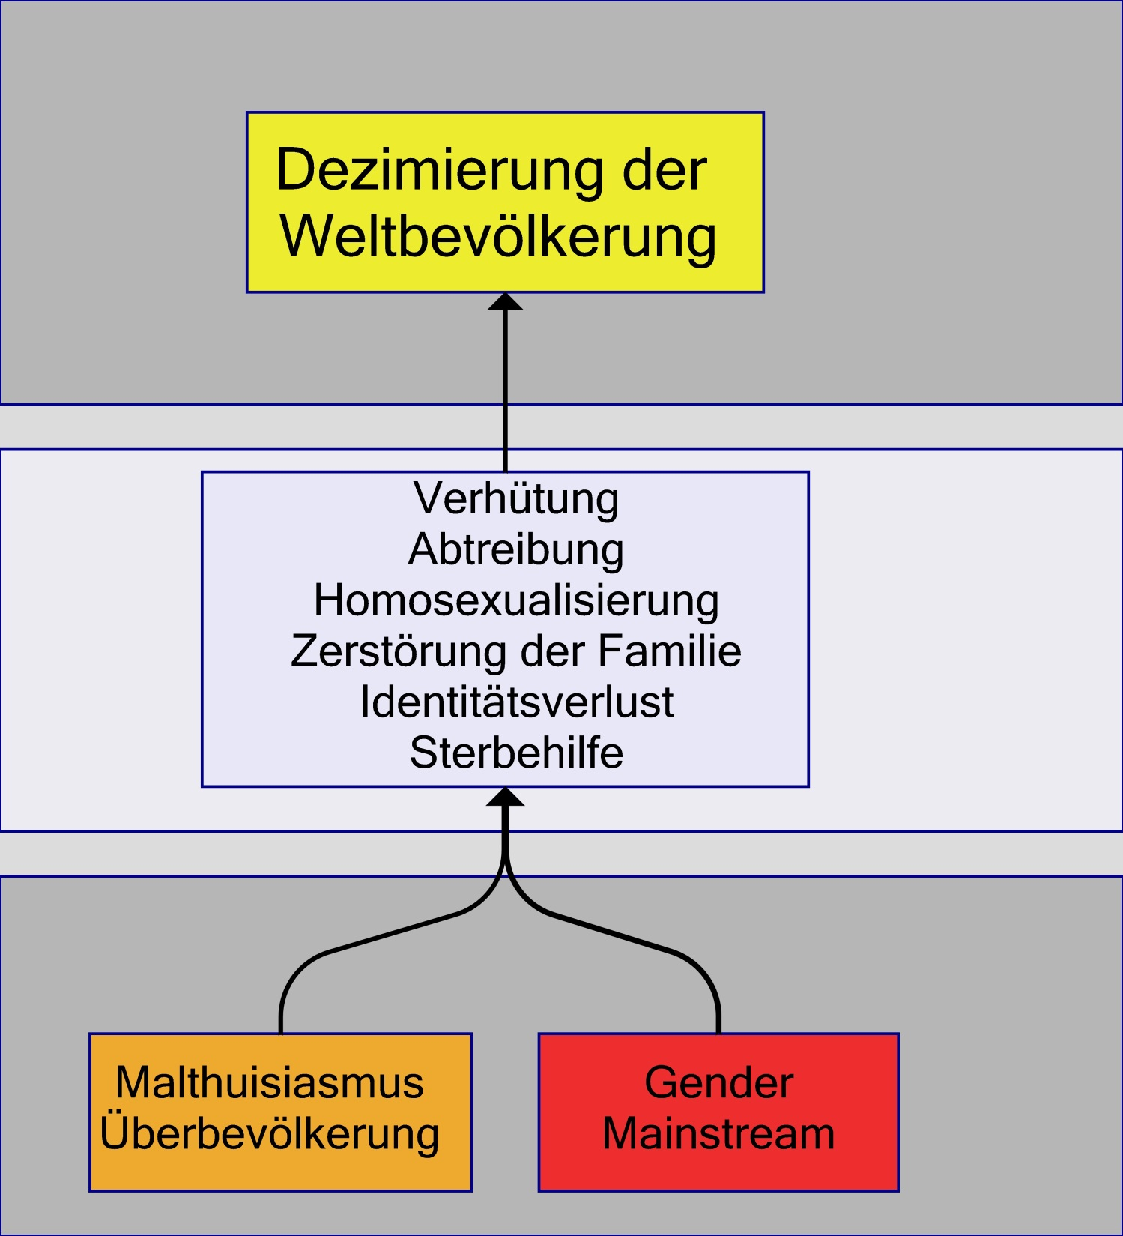

Slide 180
Wer arm ist,
ist abhängig

Slide 181
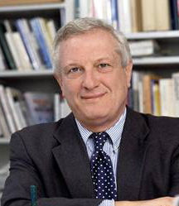
Eigentum von Leib und Gut
ist das Stoppschild für den
Nachbarn, den Häuptling, den König, den Staat und damit
das Fundament aller Freiheit.
Notes:
181

Slide 182
Hier
darfst du
nicht
rein!
Es ist also kein Zufall,
dass Mose, der sein Volk in die Freiheit führte,
ihm auch das Recht auf Eigentum verschrieb.
Josef Joffe: Zerstört der Kapitalismus die Demokratie? Die Zeit 35/2009
Notes:
182

Slide 183
Zu mir gehörten Gewohnheiten, die nur durch ein ganz bestimmtes Eigentum möglich waren.
Dem Einzigartigen, der ich war, hatte man
mit seinem Eigentum seine Einzigartigkeit genommen.
Jean Amery, Die Vielen und ihr Eigentum, Die Zeit 44/12

Slide 184
Für Rousseau und nach ihm die Sozialisten
War das Privateigentum die
„Ursünde“ des Menschen.
Aber dass es Rousseau bei der Abschaffung
des Privateigentums
weniger um Freiheit als um Macht ging,
zeigt sein Verfassungsvorschlag für Korsika:
Notes:
184

Slide 185
Kurz:
Ich möchte, dass das Eigentum des Staates
so groß und mächtig –
und das der Bürger
so klein und schwach wie möglich ist....
… dann kann die Regierung die Leute sozusagen mit dem kleinen Finger lenken.
J. J. Rousseau, zitiert in: Roland Baader: Totgedacht, 2002, S. 241
Notes:
185

Slide 186
Dass sich die Angst vor dem sozialen Absturz sehr gut als Disziplinierungsmittel einsetzen lässt, zeigt eine Studie über die Jugend:

Slide 187
Den heutigen Jugendlichen …
bietet die Gesellschaft
weder klare Leitlinien noch
eine glaubwürdige Zukunftsperspektive. …
„Arbeitslos und mit Harz IV –
das wäre mein absoluter Albtraum“.
Stephan Grünewald: Die erschöpfte Gesellschaft, 2013, S. 123

Slide 188
Im globalen Rahmen sehen wir eine systematische Enteignung der Mittelschichten
zugunsten großer Finanzoligopole.
Manfred Kleine-Hartlage, Neue Weltordnung, 2013, S. 81
Nach der Teilenteignung in Malta werden wir schon mal konditioniert

Slide 189
Wissenschaftler des DIW schlugen vor,
die "Reichen" mit einer zehnprozentigen "Zwangsabgabe" zu belegen,
auch der IWF fordert eine zehnprozentige
„allgemeine Schulden-Steuer“

Slide 190
Dazu kommt als unspektakuläre Maßnahme
die schleichende Enteignung
von Sparern durch Zinsen,
die niedriger sind als die Inflationsrate.

Slide 191
Auch im nationalen Maßstab läuft es ähnlich:
In der Vision der One World
Haben Nationen keinen Platz mehr:
So sagte Strobe Talbott, Vizeaußenminister
der USA von 1993-2000
Im nächsten Jahrhundert werden Nationen,
wie wir sie kennen, obsolet sein;
Gabriele Kuby: Die globale sexuelle Revolution, 2012, S. 419

Slide 192
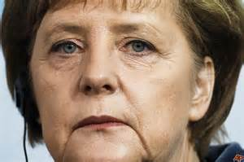
Ein friedliches Zusammenleben wird nur
mit einer globalen Ordnung möglich sein.
Sind Nationalstaaten bereit und fähig,
Kompetenzen an multilaterale
Organisationen abzugeben,
koste es, was es wolle?
Angela Merkel, Konferenz „Falling Walls“, 9. 11. 2009

Slide 193
Der erste Schritt ist eine
politische Union Europas.
Aber die will niemand.
Dazu sind die Völker nicht bereit.
Man muss also etwas nachhelfen:

Slide 194
Seit dem bewusst herbeigeführten Zusammenbruch von 2008 befinden wir uns
in einer Art Planwirtschaft,
in der immer mehr Haushalte
souveräner Nationen von der Zustimmung
der Zentralbanker abhängig sind.
Gabriele Kuby: Die globale sexuelle Revolution, 2012, S. 419

Slide 195
Ein gewisses Maß an Selbstüberforderung
der Nationalstaaten ist durchaus gewollt:
Nur wer pleite ist, ist gezwungen,
sich der Überwachung und Gängelung
durch supranationale Organisationen
zu unterwerfen
Manred Kleine-Hartlage, Neue Weltordnung, 2013, S. 76

Slide 196
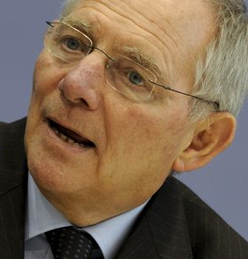
Eine politische Union
können wir nur erreichen,
wenn wir eine Krise haben. Wolfgang Schäuble im Nov. 2011 der "New York Times"

Slide 197

Die Krise hat die bestehende EU
mehr in Richtung einer politischen
Union verändert, als es selbst
eingefleischte Pro-Europäer
für möglich gehalten hätten...

Slide 198
Im EZB-Rat hat Deutschland
genauso viel Gewicht wie Malta
und wird regelmäßig überstimmt.

Slide 199
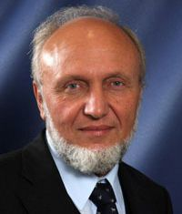
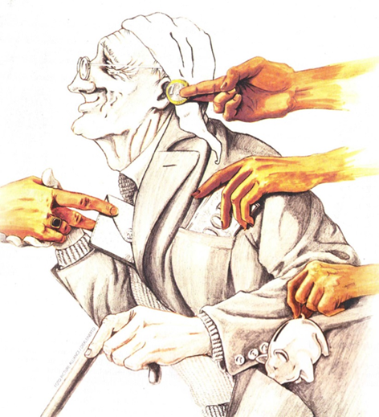
Die Parlamente Europas stehen vor fast alternativlosen Entscheidungen, die schon vor Jahren vom EZB-Rat vorbereitet wurden. Hans-Werner Sinn, Ifo-Institut

Slide 200
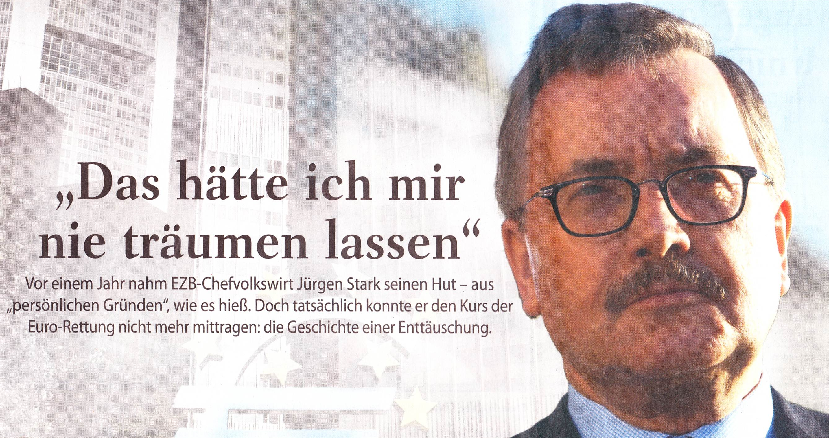
… dass es in Europa einen kollektiven Rechtsbruch gibt, aber keinen Kläger,
das war für mich unfassbar.
Prof. Dr. Jürgen Stark, ehem. Direktor und Chefvolkswirt der EZB, JF 42/12

Slide 201
Globale Herrschaft
braucht globale Bedrohung

Slide 202
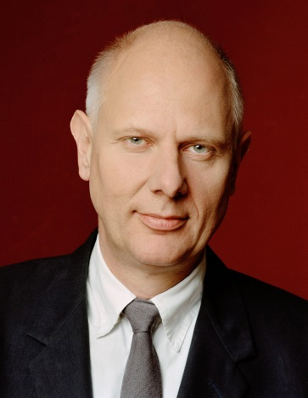
Der Glaubensverlust hat die Menschen anfällig gemacht
für Urängste, die durch Desinformation und Alarmismus
bewusst geschürt werden.

Slide 203

Wer diese Angst beherrscht und funktionalisieren kann,
verfügt über den zentralen Code
der Menschheitsängste, die Besänftigung der Naturgötter.
Matthias Horx, Epidemien der Angst, Die Welt 14. März 2007

Slide 204
Matthias Horx schreibt:
Ich habe in meiner Zeit als Journalist gesehen, wie man mit geschickten Übertreibungen Themen regelrecht „machen“ konnte –
und wie andere noch eins draufsetzten

Slide 205
Publizistisch ausgelöste Angst soll die Gesellschaft zu Veränderungen bewegen, deren Richtung von den Publizisten vorgegeben wird.
Angst ist eine wesentliche und
bezweckte Folge der Desinformation.
Professor Hans Wagner Medien-Tabus und Kommunikationsverbote, 1991.

Slide 206
Nur eine Minderheit von 10 bis 20 Prozent der Klima Forscher meint, dass die Voraussetzungen für die Berechnung des Klimas
heute schon gegeben wären.
Ergebnis einer Befragung von deutschen Klimaforschern, DIE WELT 25. 09. 07

Slide 207
Trotzdem präsentieren sich viele Wissenschaftler Beim Thema
Global Warming als Glaubenskrieger.
Zu deutsch:
Man findet immer, was man erwartet.
Und immer ist es Fünf vor Zwölf.
Norbert Bolz, Das Wissen der Religion, S. 43

Slide 208
So gibt es neben einer „Gesinnungswissenschaft“
einen „Gesinnungsjournalismus“:
Etwa 70% der Medienschaffenden
fühlen sich dazu berufen,
die Welt nach ihren –vorwiegend linken – Überzeugungen darzustellen.

Slide 209
Da die Leser meist keine Möglichkeit haben,
die Berichte durch eigene Erfahrungen
zu überprüfen oder zu korrigieren.
führt publizistische Parteilichkeit
immer zur Desinformation.
Prof. Hans Wagner Medien-Tabus und Kommunikationsverbote,1991.

Slide 210
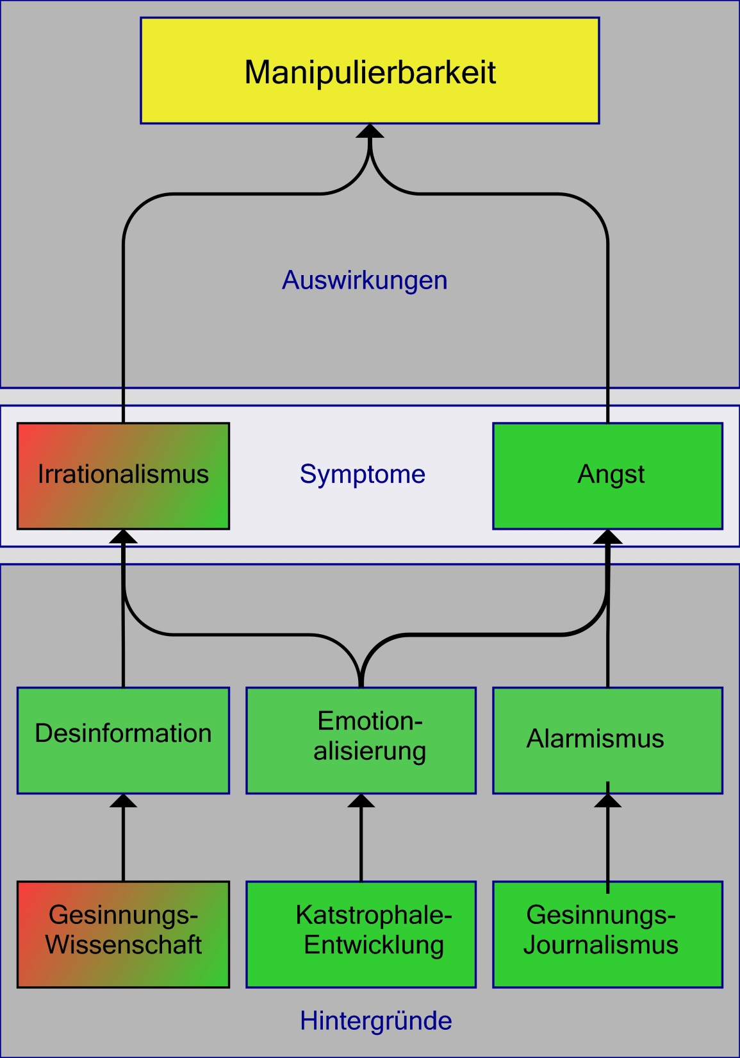
Wir müssen heute
davon ausgehen,
dass alle weltanschaulich relevanten Berichte
in den Mainstream-
Medien
manipuliert sind.

Slide 211
Die getäuschten Verführer

Slide 212
Die Agenda der UN bei der Weltfrauenkonferenz in Peking
war fast identisch mit der Agenda der IPPF.
„International Planned Parenthood Federation“ (ProFamilia)
Die WEDO
“Women´s Environment and Development Org.)
kann ohne Übertreibung
als „Schatten–UN“ bezeichnet werden.
Auch die UN Frauenforschungsbehörde
INSTRAW hat sich der gender-
feministischen Auffassung angeschlossen.
Christl Ruth Vonholdt: Die Gender Agenda 13. Bulletin Frühjahr 2007 des
Deutschen Instituts für Jugend und Gesellschaft

Slide 213
Die Ziele der UNO und EU stimmen exakt
mit dem Programm der
Gender-Revolution überein.
Aber: Ist es vorstellbar, dass eine Handvoll marxistischer Feministinnen
mit einer absurden „Theorie“
Riesenorganisationen
wie die UNO,
die EU und die Regierungen
und die Institutionen aller EU-Länder
dominiert?

Slide 214
Den Weg für die Gender-Revolution
bereitete nicht Simone de Beauvoir,
sondern 1962 in London Wissenschaftler der
Ciba Foundation Cenference
Die zentralen Anliegen:
Die Aufhebung von Ehe und Familie
kollektive Aufzucht von Kindern.
Entwicklung neuer Fortpflanzungsverfahren
Eliminierung der Zweigeschlechtlichkeit.
Verwirklichung der genetischen Planziele
durch die Politik.
Inge M. Thürkauf: Der Weg des „neuen Menschen“, Der Fels, 3 und 4, 2008

Slide 215
Fast alle CIA-Direktoren
arbeiteten als Auftragnehmer
für Rockefeller-Organisationen.
Es ist erwiesen, dass
das amerikanische Pendant
zu Alice Schwarzer,
Gloria Steinem, für die CIA arbeitete.
Oliver Janich, Woher stammt das Geld von Alice Schwarzer? Kopp 06.02.2014

Slide 216
Alice Schwarzer hat 200.000 € Steuern hinterzogen. Jemand muss ihr also etwa
2.4 Millionen € überwiesen haben zu einer Zeit,
als sie einen Kredit aufnahm, um ihre Zeitschrift „Emma“ zu gründen. Woher kam das Geld?
Auch die Idee einer Dezimierung
der Weltbevölkerung kommt aus dem Kreis der Hochfinanz.
„Der gemeinsame Feind der Menschheit
ist der Mensch“
heißt es im 1991 erschienen Club-of-Rome-Bericht „Die erste globale Revolution“.

Slide 217
Tatsächlich haben Milliardäre
im Umkreis des „Club of Rome“
wie etwa Ted Turner offen
eine Reduktion der Weltbevölkerung auf
zwei Milliarden Menschen gefordert.
Edgar L. Gärtner: Eigentümlich Frei Blog, 03. Februar 2011

Slide 218
Die globale sexuelle Revolution
wird von den Machteliten durchgeführt,
dazu gehören die UN und EU
globale Konzerne, große Stiftungen
wie Rockefeller und Guggenheim,
extrem reiche Individuen
wie Bill und Melinda Gates,
Ted Turner und Warren Buffet,
außerdem global operierenden NGO's
wie IPPF und die Internationale Lesben-
und Homosexuellen Vereinigung ILGA.
Gabriele Kuby, Die Gender-Ideologie "Z" 10/2013

Slide 219
Wir haben es mit einem Kartell
aus politischen linken und liberalen Interessen und den ökonomischen des Kapitals zu tun.
Manfred Kleine-Hartlage: Warum ich kein Linker mehr bin, 2012 S. 56,

Slide 220
Das qualitativ Neue an diesem heraufziehenden System besteht darin,
dass sie Entwicklungen aktiv vorantreibt,
die von Liberalen wie von Sozialisten
als „progressiv“ verstanden werden.
Manfred Kleine-Hartlage: Neue Weltordnung, 2012, S. 87

Slide 221
Warum wird die Masseneinwanderung von den milliardenschweren Stiftungen der Großkonzerne tatkräftig unterstützt?
Manfred Kleine-Hartlage: Warum ich kein Linker mehr bin, 2012 S. 61

Slide 222
Die Sozialsysteme erzeugen eine Sogwirkung
auf Immigranten und führen am Ende
zu einer Überforderung und
Überschuldung der europäischen Staaten.
Manfred Kleine-Hartlage: Warum ich kein Linker mehr bin, 2012 S. 61

Slide 223
Keiner der linken Strategen lebt in der Illusion, dass sie irgend jemanden in irgendeinem vernünftigen Sinne des Wortes "bereichert".
Das soll nur das linke Fußvolk glauben.
Manfred Kleine-Hartlage: Warum ich kein Linker mehr bin, 2012 S. 61

Slide 224
Der "Kampf gegen Rechts",
also für Masseneinwanderung
verschafft linken Parteien
eine strukturelle Mehrheit.
Manfred Kleine-Hartlage: Warum ich kein Linker mehr bin, 2012 S. 61

Slide 225
Warum möchten die USA unbedingt,
dass die Türkei in die EU aufgenommen wird?
In der Antike hat man
rebellische Völker umgesiedelt.
Heute macht man sie zu Minderheiten
in einem Vielvölkerstaat.
Manfred Kleine-Hartlage: Warum ich kein Linker mehr bin, 2012 S. 61

Slide 226
Das zerstörerische Potential des Marxismus
ist wie geschaffen dafür,
die Strukturen zu beseitigen,
die der ungehemmten Entfaltung
des Globalismus noch im Wege stehen.

Slide 227
Was hier zersetzt wird,
sind alle Strukturen,
die menschliche Solidariät ermöglichen.
Manfred Kleine-Hartlage: Neue Weltordnung, 2012, S. 74+87

Slide 228
Wer weder in seine Kindern fortleben will,
noch sich als Teil seines Volkes sieht,
noch eine Verantwortung vor Gott kennt,
ist der ideale Untertan.
Manred Kleine-Hartlage, Neue Weltordnung, 2013, S. 89

Slide 229
Entwurzelte, abhängige, manipulierbare Massen könnten bereit werden,
einem neuen, globalen Heilsbringer zuzujubeln.
Gabriele Kuby: Die globale sexuelle Revolution, 2012, S. 419

Slide 230
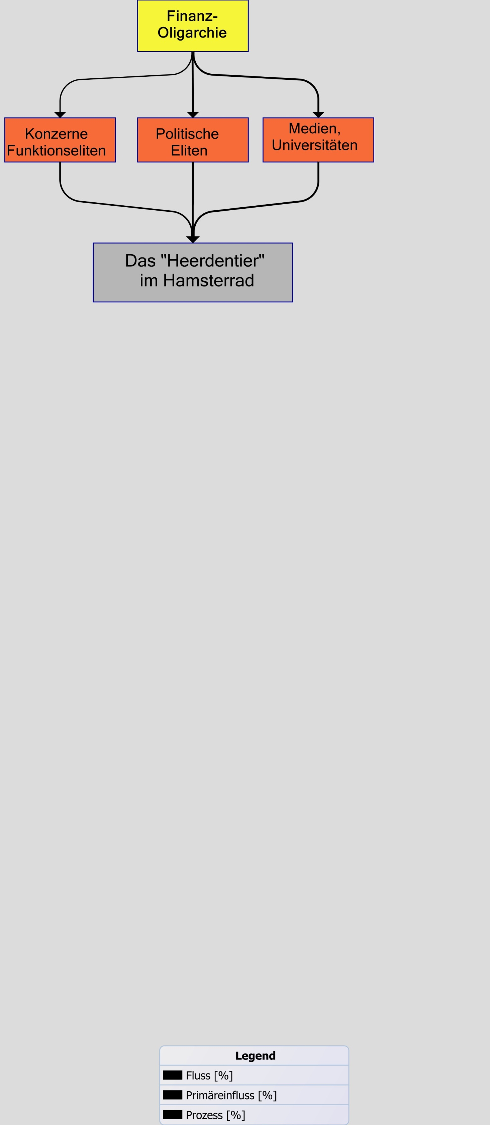


Slide 231
Deshalb wird die Familie als
gesellschaftliches Leitbild demontiert,
wird ein „Weltethos“ gepredigt als
Vorstufe zur Abschaffung der Religion
und deshalb werden die westlichen Völker in die multikulturelle Selbstauflösung getrieben
und die Nationalstaaten entmachtet.
Die Sachwalter von Kapitalinteressen denken allerdings wesentlich weiter als die Linken:
Die kleinen linken Aktivisten
sind die besten Pferde im Stall ihrer Gegner.
Manfred Kleine-Hartlage, Rede zum 3. Oktober 2013, Publiziert 05.10.2013
Manred Kleine-Hartlage, Neue Weltordnung, 2013, S. 89

Slide 232
Die Linken, die Moslems,
die Schwulenlobby, die Genderweiber,
die Ideologieproduzenten, die Journalisten, … die Funktionsträger der etablierten Politik,
sind kaum mehr als … nützliche Idioten,
aber die Vernichtung der europäischen Zivilisation wäre ohne sie nicht möglich.
Manfred Kleine-Hartlage, Rede zum 3. Oktober 2013, Publiziert 05.10.2013 |

Slide 233
Der „Spiegel“ hatte schon 1993 eine Ahnung:
Paradoxerweise hat die Linke der 60er Jahre mit ihrem Kampf für eine Gesellschaft,
in der die Sehnsüchte und Lüste ungezügelt ausgelebt werden können,
eigentlich ahnungslos
für den Klassenfeind gearbeitet.
Spiegel 2/93: Die schamlose Gesellschaft

Slide 234
David Rockefeller sah die Welt 1994
am Rande einer globalen Umwälzung.
Alles was nötig ist, wäre eine Krise großen Ausmaßes, und die Nationen werden die neue Weltordnung bejahen.

Slide 235
3. Teil:
Der geistliche
Hintergrund

Slide 236
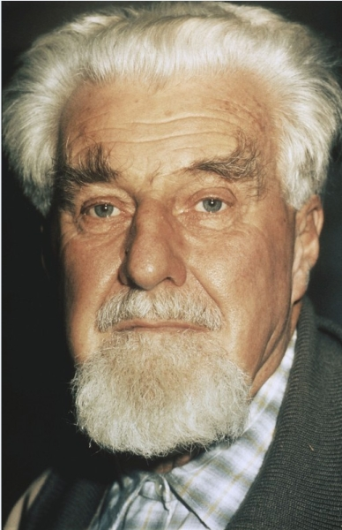
Es muss übelste Auswirkungen
haben, wenn eine weltumfassende Ideologie samt der sich daraus
ergebenden Politik
auf einer Lüge begründet ist.
Konrad Lorenz: Die acht Todsünden der zivilisierten Menschheit, 1982, S. 94

Slide 237
Weil sie an der Natur des Menschen völlig vorbeigeht, wird auch Gender scheitern.
Aber wie der real existierende Sozialismus
Millionen von Toten hinterlassen hat,
Wird auch Gender die Persönlichkeit von Millionen von Menschen zerstören.
Wie also kann eine Ideologie,
die regelmäßig scheitert, über Jahrtausende
Speziell die intellektuelle Elite begeistern?

Slide 238
Weil der entscheidende
Handlungsmechanismus
unterbewusst und emotional ist,
haben Vernunft, rationale Beurteilung ...
im Marxismus immer eine
untergeordnete Rolle gespielt.
Igor R. Schafarewitsch: Der Todestrieb in der Geschichte

Slide 239
Arthur Koestler schrieb: Ich war 26 Jahre alt, als ich in die Kommunistische Partei eintrat,
und 33, als ich sie verließ.

Slide 240
Nie zuvor oder nachdem schien
mein Leben so übervoll an Sinn
wie während dieser sieben Jahre.
Sie hatten die Überlegenheit
eines schönen Irrtums
über die schäbige Wahrheit.
Arthur Koestler 1950

Slide 241
Raymond Aron bezeichnete
den Kommunismus treffend
„als Opium für Intellektuelle“
und attestierte diesen
„die Sucht nach Weltanschauung“
Jaques Schuster, Die Welt 12. 02. 2011

Slide 242
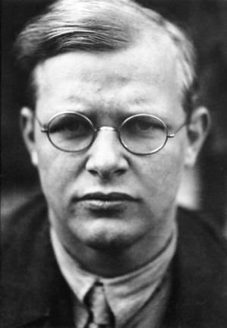
Erschütternd ist das
Versagen der Vernünftigen,
die weder den Abgrund des Bösen
noch des Heiligen zu sehen vermögen.
Bitter enttäuscht über die Unvernünftigkeit
der Welt treten sie resigniert zur Seite
oder verfallen haltlos den Stärkeren.
Dietrich Bonhoeffer: Bonhoeffer Brevier

Slide 243
.
Erschütternder noch ist das Scheitern des ethischen Fanatikers,
der glaubt, mit der Reinheit
des Wollens der Macht des Bösen entgegentreten zu können.
Aber weil er wie der Stier auf das rote Tuch statt auf dessen Träger starrt,
muß er schließlich unterliegen.
Dietrich Bonhoeffer: Bonhoeffer Brevier

Slide 244
Hoffnung
Notes:
Prophetien über JC:
Sein Geburtsort in Bethlehem:
Micha 5:1 Und du, Bethlehem Efrata, das du klein unter den Tausendschaften von Juda bist, aus dir wird mir der hervorgehen, der Herrscher über Israel sein soll; und seine Ursprünge sind von der Urzeit, von den Tagen der Ewigkeit her.

Slide 245
Keine Statistik belegt,
dass immer mehr Menschen ihre Partner
oder ihre Familie leichtfertig verlassen.
Zwei von drei Ehen enden
mit dem Tod des Partners,
drei Viertel aller Kinder
wachsen mit beiden Eltern auf.

Slide 246
All das lässt sich als phänomenaler
Erfolg der Ehe verstehen:
Schließlich gab es noch nie
einen so geringen ökonomischen
und gesellschaftlichen Druck,
eine Beziehung weiterzuführen wie heute.
Elisabeth Niejahr: Die Ehe hält, Die Zeit 11/12

Slide 247
Das Institut für Demoskopie Allensbach
fand in seiner jüngsten Studie heraus, dass das Rollenverständnis von Mann und Frau
heute konservativer ist als in den 1990er Jahren:

Slide 248
Der Mann macht Karriere,
die Frau hütet die Kinder.
Nicht einmal ein Viertel der Frauen
findet einen Rollentausch erstrebenswert.
Die Ergebnisse gelten besonders
für die junge Generation,
sagte Renate Köcher.
Kultur und Medien, 3. Dezember 2013

Slide 249
Laut Shell-Studie möchten
69 Prozent der Jungen und
73 Prozent der Mädchen
selbst eine Familie gründen.

Slide 250
Jugendliche suchen heute wieder nach Sinn.
Damit zusammen hängt ein Comeback
von lange abhanden geglaubten Werten
wie Familie, Freundschaft,
Geborgenheit und soziale Verantwortung.
Horst Opaschowski im Hanauer Anzeiger vom 3. Dezember 2005

Slide 251
„Diese Jungendlichen sind Trendpioniere
für ein neues Lebensgefühl“
Auch Religion gehört wieder dazu“.
Horst Opaschowski im Hanauer Anzeiger vom 3. Dezember 2005

Slide 252
Die Lebensentwürfe der Jugendlichen heute sind von klaren und erreichbaren Zielen geprägt.
Es gibt hoffnungsvolle Anzeichen,
dass die freiwillige Beschränkung
der Jugendlichen ... eine neue Erdung
in die Gesellschaft bringt. ....

Slide 253
Unsere Psychologen ... waren regelrecht verblüfft und beeindruckt,
wie erwachsen, kontrolliert und vernünftig
die Jugendlichen auftraten.
Stephan Grünewald: Die erschöpfte Gesellschaft, 2013, S. 120+137

Slide 254
Die Jugendlichen hegen
eine tiefe Sehnsucht
nach einer bedingungslosen Liebe,
nach einem bergenden Schutzraum,
der sie auch ohne eigene Vorleistung
trägt und auffängt.
Stephan Grünewald: Die erschöpfte Gesellschaft, 2013 S.134

Slide 255
Deutet man die Sehnsucht
der jungen Leute geistlich,
dann suchen sie eigentlich Gott!

Slide 256
Wie weiter?

Slide 257
Es ist ein Kampf für die Würde des Menschen,
für die Familie, für die Kinder, für die Zukunft.
Wir brauchen eine starke,
mutige Bewegung in jedem Land,
denn es geht um die Grundlagen
der menschlichen Existenz.
Gabriele Kuby, Die Gender-Ideologie "Z" 10/2013

Slide 258
Dieser Kampf muss
auf allen Ebenen geführt werden:
Der politischen, der
gesellschaftlichen und der geistlichen
Die Aktionen der letzten Monate haben durchaus wirkung gezeigt,.
Dass Herr Kretschmann mit Vertretern
der Evangelikalen spricht,
was auch immer dabei herauskommt,
ist ein solches Signal.

Slide 259
Der „Estrela-Bericht“,
in dem die freie Abtreibung in Europa und die obligatorische Sexualerziehung für alle Schüler der Grund- und Sekundarschulen in einer „tabufreien und interaktiven Atmosphäre“ gefordert wurden,
scheiterte zweimal im EU-Parlament.
Ein absolutes Novum-
bisher wurden alle
Derartigen Berichte „durchgewunken“.

Slide 260
2012 entstand christliche Initiative
„Einer von uns“
zum Schutz jedes Embryos
von der Befruchtung an.
Mit etwa 1.5 Millionen wurde
die notwendige Zahl der Unterschriften
von 1 Million aus 7 Ländern weit übertroffen.

Slide 261
Das Genderparadox in Norwegen zeigt,
was ohnehin zu erwarten war:
Die Gender-Umerziehung funktioniert nicht:
Gerade wo man die völlig freie Berufswahl hat, wählen Männer Männerberufe,
Frauen Frauenberufe..
Auch die Krippe ist nicht unantastbar:
Anna Walgrens Kampangne zeigt Wirkung:
Schweden, in allen UNICEF-Studien als Vorbild dargestellt, hat sich gewandelt.

Slide 262
Es gibt in Schweden
eine breite Gegenbewegung
zur Fremdbetreuung von Kleinkindern.
Nur noch 48 Prozent der Ein- bis Dreijährigen gehen in Krippen.
Uta Rasche über das UNICEF-Ranking der Krippen,
FAS, 14.Dezember 2008

Slide 263
Europawahl
Ein Zeichen könnte die Wahl des Europaparlaments im Mai setzen,
das zu einer Spielwiese linksextremer, feministischer und homosexueller
Aktivisten geworden ist.
Hier befürchten die etablierten
Parteien einen „rechten“ Erdrutsch.

Slide 264
Für mich persönlich ist die
AfD die einzige zukunftsfähige Partei,
die nicht im Mainstream gefangen ist
christliche Positionen vertritt,
und auch in Deutschland ein Potential hat.

Slide 265
Was sich jetzt hier in BW abspielt,
ist ein Hoffnungszeichen:
Speziell was die GEW verbreitet,
hätte wohl kaum jemand
für möglich gehalten.
Jetzt kommen die wahren Absichten
hinter den schönen Phrasen ans Licht.

Slide 266
Obwohl die Machtelite hinter den
Gender-Ideologen steht,
hat sie (noch?) nicht die Macht,
ihre Ziele gegen die Bevölkerung durchzusetzen.
Sie erreichen sie nur, wenn sie ihr
als „Hidden Agenda“ verborgen bleiben.
Viele Artikel und Beiträge gehen davon aus, dass die Politiker nicht verstanden haben,
was sie mit ihren Entscheidungen anrichten.
Das mag für einige unteren Chargen gelten.

Slide 267
Aber die Strategen dahinter wissen
sehr genau, was sie tun
und gerade deshalb tun sie es:
Aufklärung der Elite hilft nicht weiter.
Die Bevölkerung muss aufgeklärt werden.
Und hier haben gerade Lehrer und Erzieher
eine große Aufgabe, dies weise zu tun.

Slide 268
Talkshows?
Da die Medien dem Mainstream dienen,
kann kein Moderator „neutral“ sein,
wenn er dort Karriere machen will.
Das „Nachtcafé“ zeigte die Voreingenommenheit überdeutlich.

Slide 269
Die Talkschows sind emotional arrangiert,
Es geht nur noch um Einzelschicksale,
um „empfunden diskriminierte“ Randgruppen, die ihre Rechte einfordern.
Das Gemeinwohl, der Stadt Bestes,
kommt gar nicht mehr zur Sprache.

Slide 270
Es wird Zeit, daran zu erinnern,
dass auch andere Personen als Homosexuelle Freiheit und Würde haben.
Es ist das gute Recht Homosexueller,
ihre Homosexualität zu leben.
Aber sie können nicht verlangen,
dass auch alle anderen ihre Lebensweise positiv bewerten.
Christian Hillgruber, Prof. f. öffentliches Recht, Uni Bonn: FAZnet 20. 02. 2014

Slide 271
Ich glaube, dass auch die Machtelite
nicht klug und mächtig genug ist, um solch ein
raffiniertes System weltweit zu installieren.
Wenn wir die Zeit seit der „Aufklärung“
als den „großen Abfall“ sehen,
wo vor allem die Eliten die Wahrheit
nicht mehr hören wollten,
dann haben wir wohl jetzt die Situation,
von der Paulus schrieb:

Slide 272
Darum sendet ihnen Gott
die Macht der Verführung,
sodass sie der Lüge glauben…
2 Thess 2, 11

Slide 273
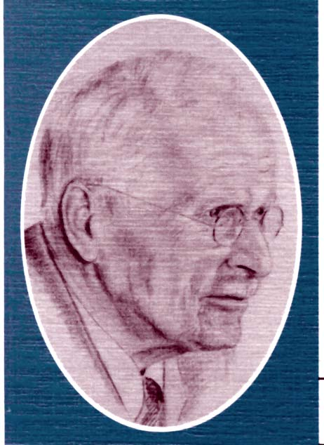
Das Individuum,
das nicht in Gott
verankert ist,
vermag der psychischen
und moralischen Macht der Welt
aufgrund seines persönlichen Dafürhaltens
keinen Widerstand zu leisten.
C. G. Jung, Lesebuch, S. 265

Slide 274

Die geistliche Dimension:
Es muss eine kritische Masse an vernetzten Christen und Sympathisanten entstehen,
die Schweigespirale durchbricht.

Slide 275
Die Kriegsgeneration war über Jahre chronischen Traumatisierungen ausgesetzt.
Sie erlebten als Kinder und Jugendliche Bombenangriffe, Vernichtung, Hunger, Tod
von Angehörigen, bedrohliche Trennungen.

Slide 276
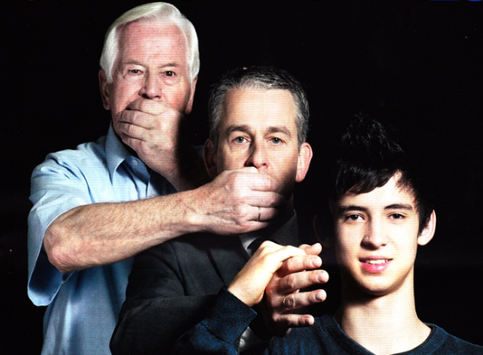
Sie suchten Bewältigungswege in der Verdrängung eigener Gefühle,
eigener Bedürfnisse, der eigenen Seele....
Fehlendes Verständnis, Mitgefühl und Trost führt zu Schweigen.
Bettina Alberti, Seelische Trümmer, 2013, S. 43+46

Slide 277
Vieles deutet
darauf hin,
dass jetzt,
in der dritten und vierten Generation
nach der Nazi-Herrschaft
die Zeit der Traumatisierung
durch Scham und Schande zu Ende geht

Slide 278
Definitiv wurde schon die Nazi-Erziehung
im Reich der Finsternis vorbereitet.
Deutschland wurde zu einem Volk,
dessen geistliche Identität weitgehend
durch Irreführung, Täuschung
und Verblendung zerschlagen ist.
Zu einem Volk aber auch,
das großes Potential in sich trägt,
zum Segen für die Nationen zu werden.
Ursula Winkens: Deutschland, wo stehst du? 2011, S. 28

Slide 279
Ich bin mir sicher, dass Gott Deutschland und Europa nicht abgeschrieben hat.
Aber kann er angesichts der Verbrechen
der Vergangenheit und dessen, was hier in unserem Land geschieht überhaupt noch?
So bin ich dankbar über die Offenbarung,
die Gott David Demian schenkte:

Slide 280
Bei der Verhandlung Abrahams mit Gott
über über Sodom und Gomorrha
ging es nicht um die Größe der Schuld
sondern darum,
ob es dort noch genügend „Gerechte“ gab,
die in den Riss treten konnten.

Slide 281
Danke
für Ihre Aufmerksamkeit

